Slide 1

Оценка предвестников Камчатского землетрясения 29 июля 2025 года по результатам обработки ГНСС измерений
Загретдинов Р.В.
Казанский федеральный университет
«Триггерные эффекты в геосистемах»
18-22 мая 2026, Коломна

Slide 2

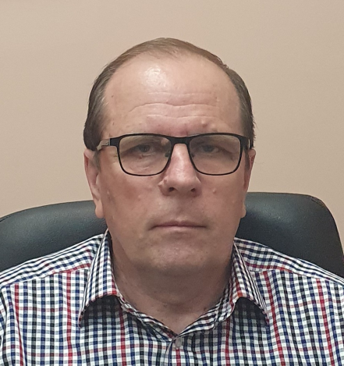
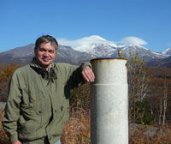
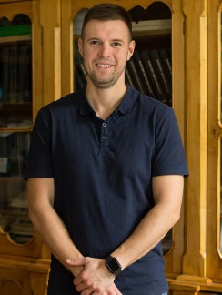
Авторы
Загретдинов Ренат, доцент кафедры астрономии и космической геодезии Казанского федерального университета
Бахтиаров Вилорий, инженер НПК ГЕОПОЛИГОН КФУ, в прошлом исследователь Камчатского отделения Геофизического центра Российской академии наук
Загретдинов Айдар, директор МИП ООО «НПК ГЕОПОЛИГОН КФУ», ассистент кафедры астрономии и космической геодезии Казанского федерального университета
Notes:
Разрешите представить нашу команду, которая включает и одного из создателей системы геодезических наблюдений на Камчатке Вилория Бахтиарова
А сегодня он является разработчиком системы ежесуточной обработки ГНСС измерений поступающих, в архив нашего университета

Slide 3
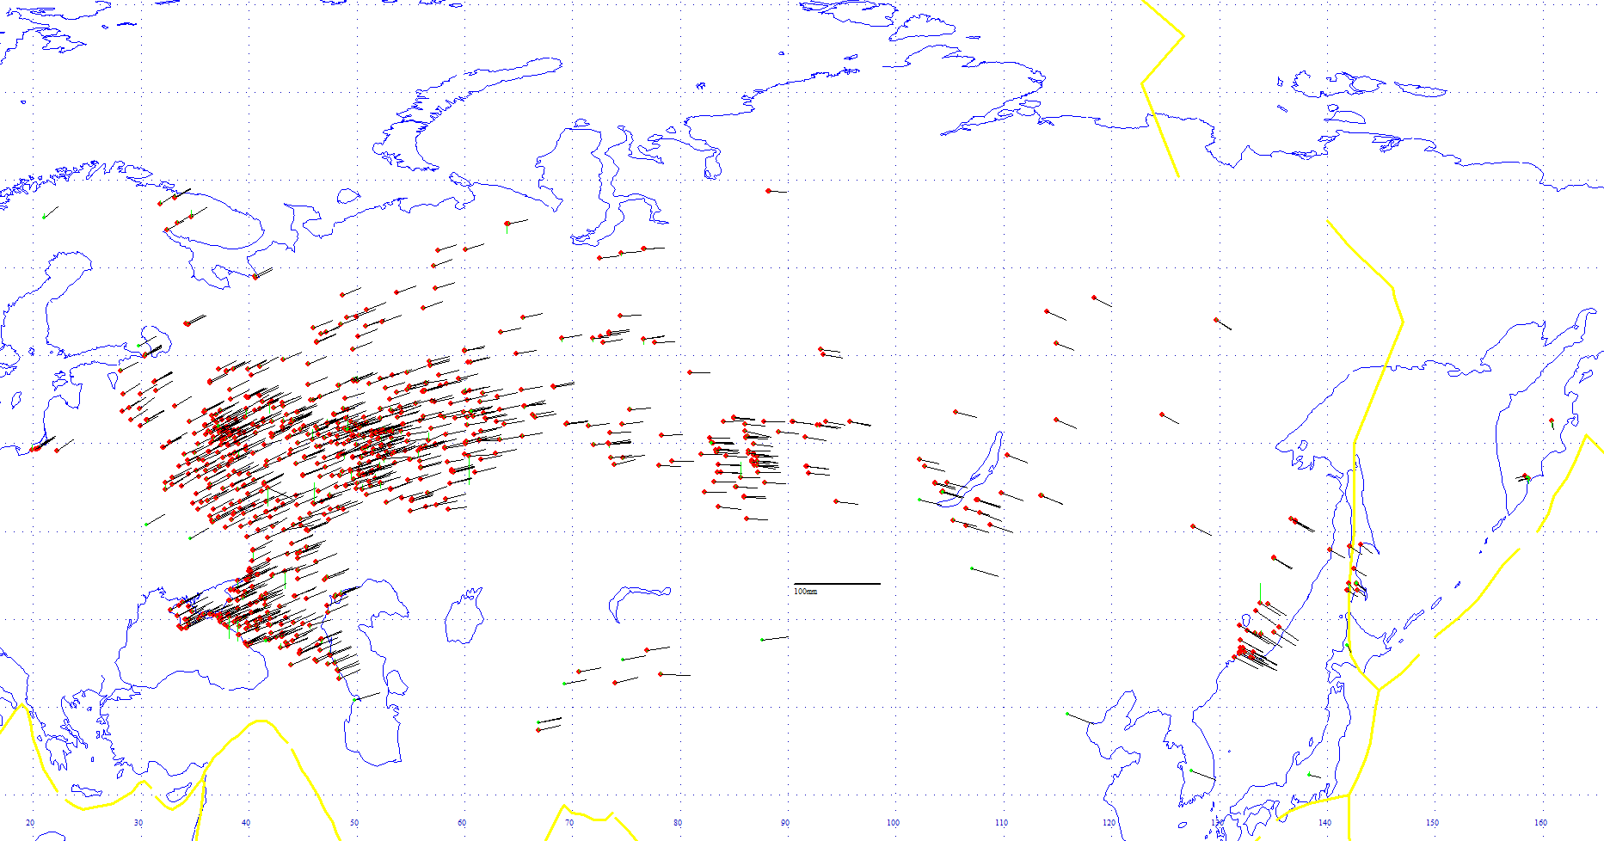
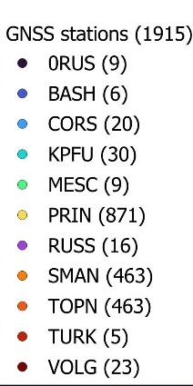
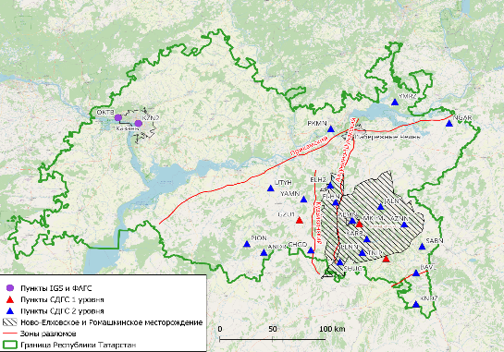
ГНСС станции с «точными» значениями скоростей
Объем собранных данных - файлы RINEX | 3.6 Тбт
Станций в каталоге | 1986 ст
Обрабатываются в 2026 г. | 1236 ст
Отключены в 2025 г. | 22 ст
Bernese GNSS Software
ftp://178.213.241.23
Notes:
Наш проект начинался 15 лет назад с обработки 20 ГНСС станций на Юго-востоке Татарстана на месторождениях УВС ПАО Татнефть.
Сегодня мы ежесуточно обрабатываем измерения с более тысячи станций используя Bernese GNSS software астрономического института Берн.
Основные поставщики этих измерений крупные частные компании, продвигающие ГНСС технологий в РФ (ПРИН, ГСИ, Смартнет).
Основной результат – точные глобальные координаты и скорости пунктов позволяющие нам изучать региональную геодинамику преимущественно европейской части РФ.
Измерения и временные ряды находятся в открытом доступе на нашем FTP сервере.
После прошлогоднего сверхмощного землетрясения на Камчатке мы решили посмотреть на наши временные ряды станций на Дальнем востоке страны

Slide 4
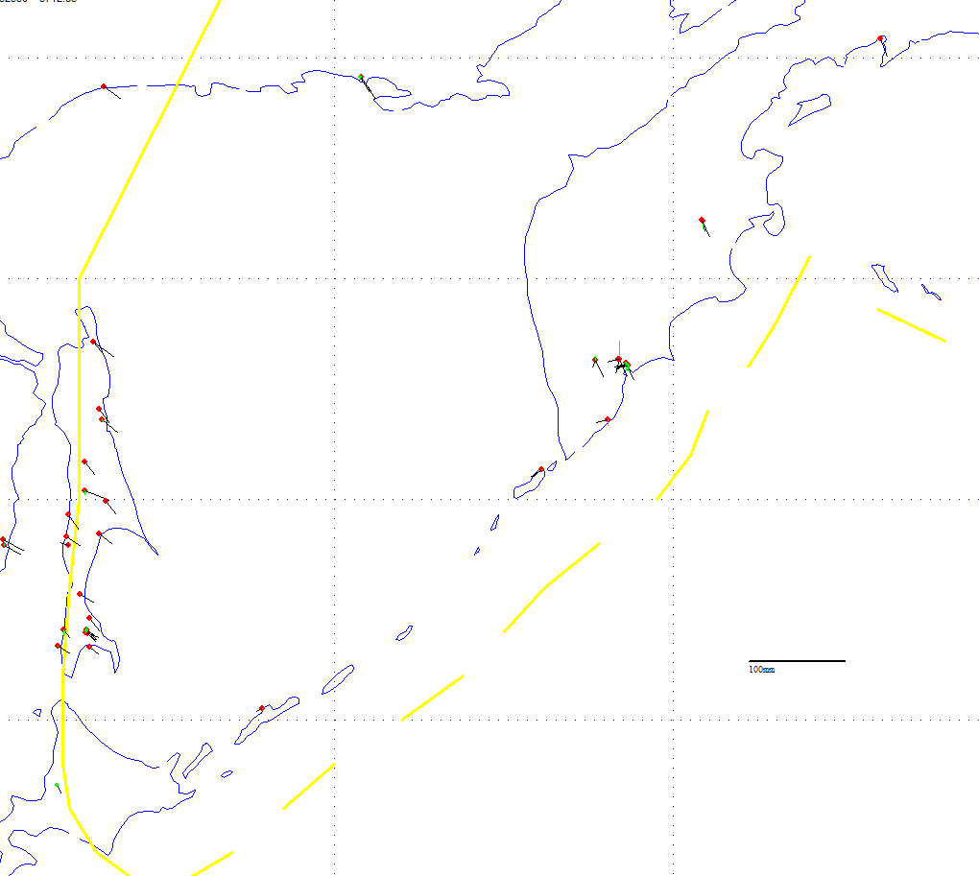
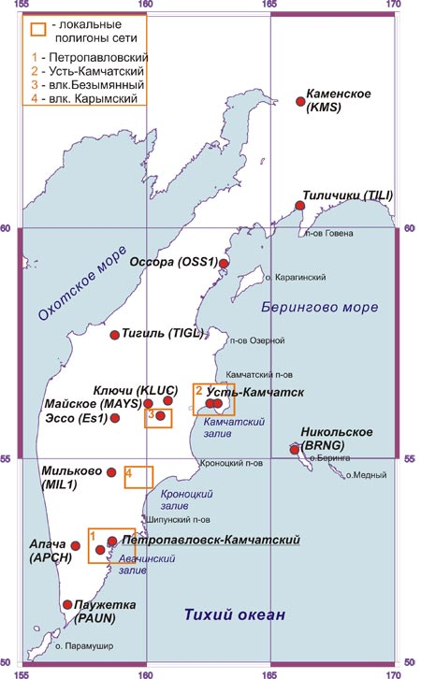
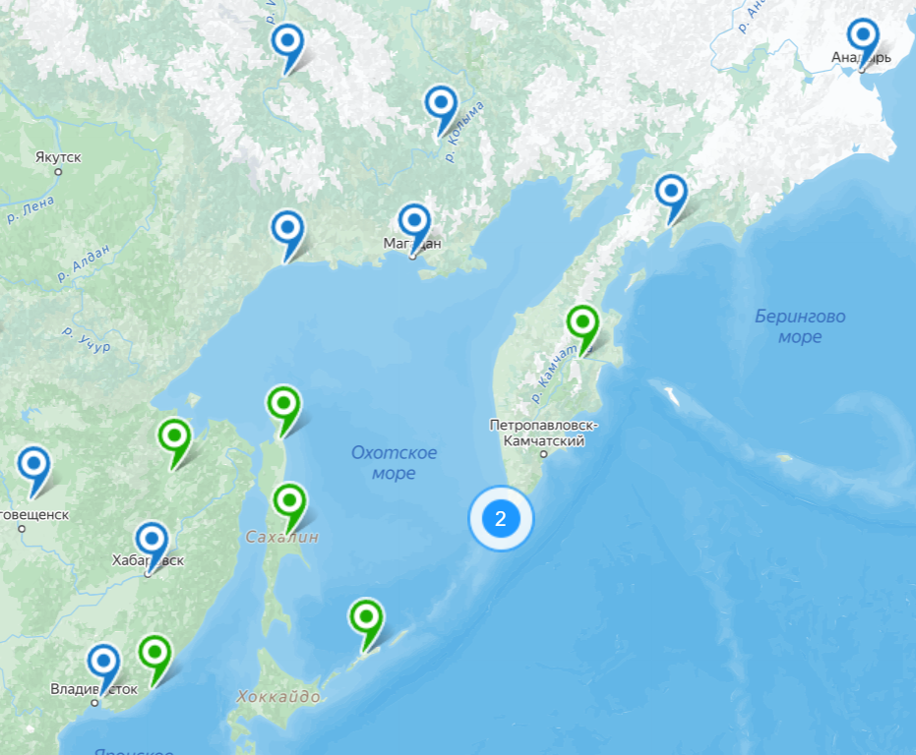
ГНСС станции ФАГС, ФСГС, KAMNET
в Дальневосточном регионе РФ
15 ФСГС станций
9 KAMNET станций
7 ФАГС станций
KLCH
SVK1/SVK2
ITRP
Notes:
Плотность ГНСС станций здесь, конечно, существенно ниже, чем на западе РФ но в последние годы их количество существенно выросло,
Особенно следует отметить расширение на ДВ сети пунктов ФАГС, оснащенных самыми передовыми ГНСС приемниками.
Специализированная мониторинговая сеть KAMNET также непрерывно собирает и обрабатывает ГНСС измерения, но в открытом доступе, к сожалению, их нет.

Slide 5
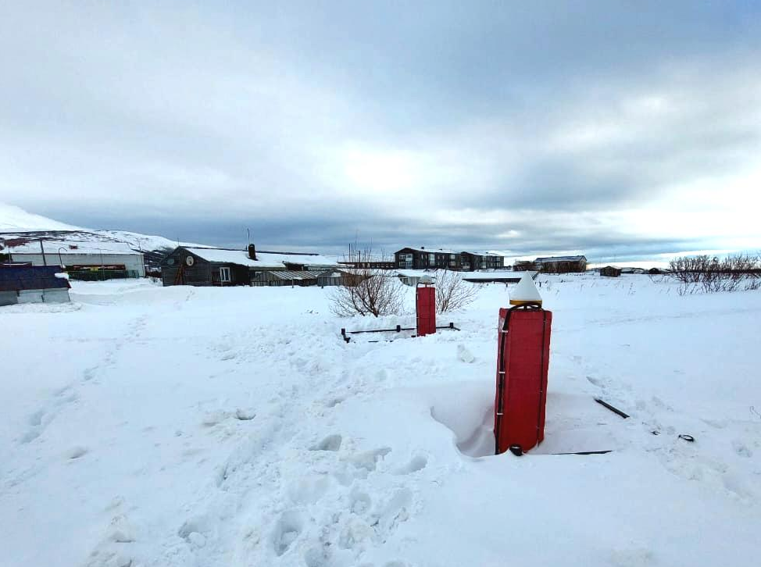
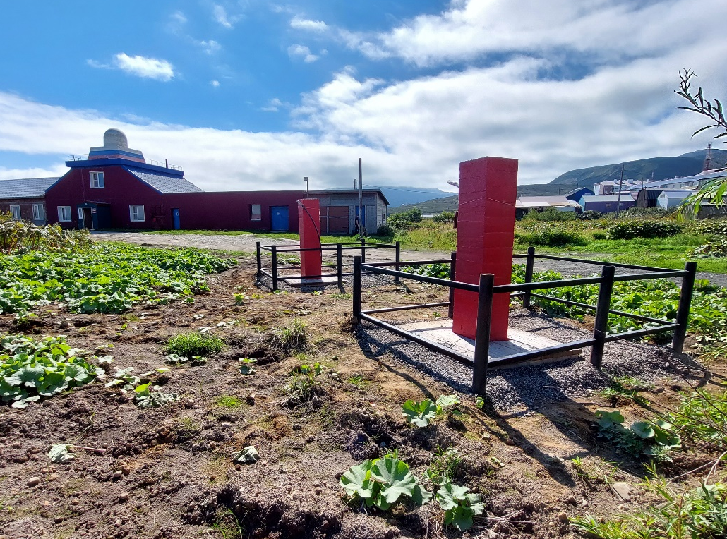
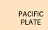
ГНСС станции ФАГС SVK1 и SVK2 в Северо-Курильске
(о. Парамушир, Сахалинская обл.)
Название: SVK1
Тип: LEICA GR50
Дата установки: 23.12.2022
Антенна: LEIAR20
Название: SVK2
Тип: JAVAD OMEGA3
Дата установки: 22.12.2022
Антенна: JAVRINGANT_G5T
Notes:
На данном слайде представлен общий вид пунктов ФАГС SVK1 и SVK2, расположенных в Северо-Курильске.
Эти два пункта были заложены рядом для обеспечения дублирования получения данных с труднодоступных территорий.
Аналогичные парные пункты были заложены ППК Роскадастр на Северной Земле, на Чукотке и в ряде других мест.
В нашем случае, ГНСС приемники и антенны были разных производителей, это позволило оценить влияние внутренних ошибок аппаратуры на точность позиционирования.
.

Slide 6
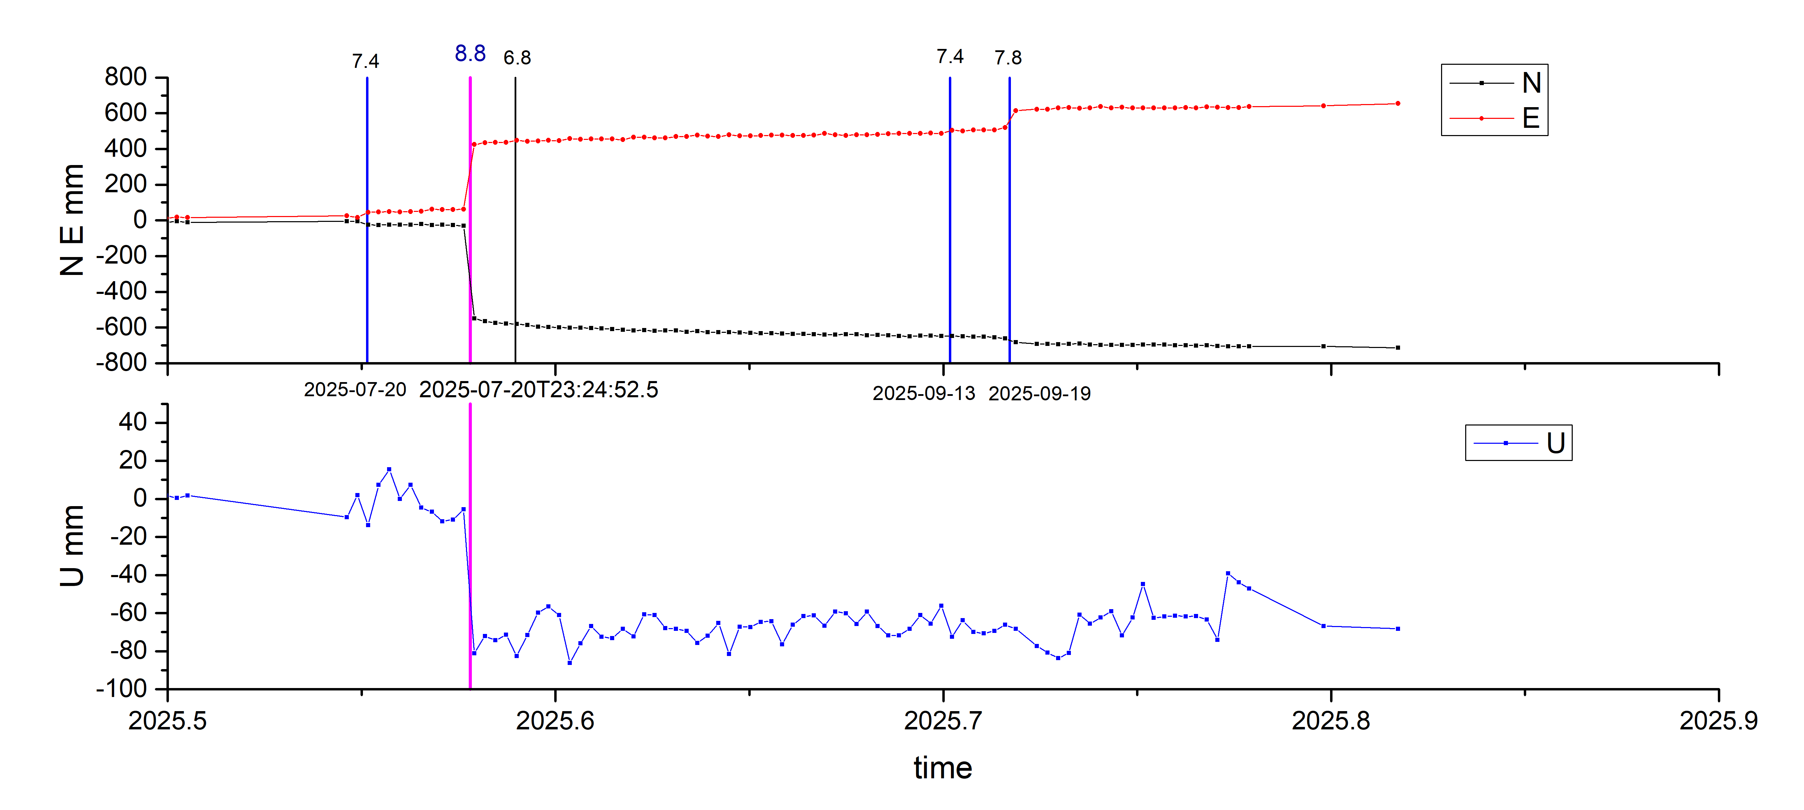
Плановые и высотные смещения ГНСС станции ФСГС 41PT
(Петропавловск-Камчатский) с июля 2025. 122 км от эпицентра
Bernese GNSS Software
-10 d
+45 d
+50 d
Notes:
Пункты ФСГС, как правило, имеют существенно более простые конструкции закрепления антенн, но это все же позволяет получить достаточно качественные временные ряды изменений координат, как видно на примере пункта 41РТ в Петропавловск-Камчатском.
Здесь хорошо видно влияние на положение пункта форшока за 10 дней до основного толчка и последовавших после него автошоков через 45 и 50 дней.

Slide 7
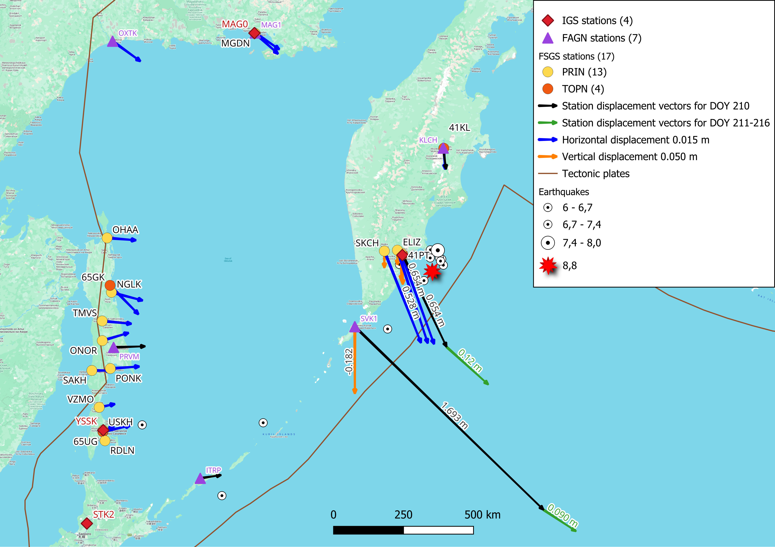


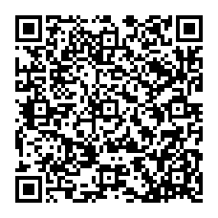
Плановые и высотные смещения 25 ГНСС станций в
Дальневосточном регионе с 28 июля по 1 августа 2025 г.
Name | sN, m | sE, m | sH, m | sHz, m | Az, deg
41KL | -0.014 | 0.004 | -0.003 | 0.015 | 66
41PT | -0.537 | 0.373 | -0.076 | 0.654 | 146
65GK | -0.003 | 0.032 | -0.004 | 0.033 | 78
65UG | 0.003 | 0.011 | 0.003 | 0.012 | 93
ELIZ | -0.463 | 0.314 | -0.039 | 0.559 | 151
ITRP | 0.002 | 0.005 | -0.002 | 0.005 | 40
KLCH | -0.015 | 0.003 | -0.004 | 0.015 | 45
MAG1 | -0.021 | 0.015 | 0.005 | 0.025 | 130
MGDN | -0.021 | 0.015 | 0.005 | 0.025 | 147
NGLK | -0.003 | 0.034 | -0.003 | 0.034 | 107
OHAA | -0.009 | 0.033 | 0.005 | 0.034 | 90
ONOR | 0.001 | 0.023 | -0.005 | 0.023 | 67
OXTK | -0.013 | 0.016 | 0.000 | 0.020 | 123
PEMK | -0.514 | 0.345 | -0.065 | 0.619 | 149
PONK | 0.002 | 0.024 | 0.002 | 0.024 | 107
PRVM | 0.003 | 0.026 | -0.004 | 0.026 | 16
RDLN | 0.001 | 0.009 | -0.002 | 0.009 | 85
SAKH | 0.002 | 0.019 | -0.003 | 0.019 | 62
SKCH | -0.417 | 0.325 | -0.028 | 0.528 | 145
STK2 | 0.002 | 0.002 | 0.002 | 0.003 | 138
SVK1 | -0.848 | 1.465 | -0.182 | 1.693 | 120
SVK2 | -0.841 | 1.458 | -0.194 | 1.683 | 121
TVMS | -0.001 | 0.024 | 0.000 | 0.024 | 72
USKH | 0.001 | 0.010 | 0.003 | 0.010 | 69
VZMO | 0.002 | 0.015 | 0.001 | 0.015 | 109
Accepted for publication in special issue RJES vol. 26 № 2
Notes:
На данном слайде показаны плановые и высотные смещения 25 ГНСС станций в Дальневосточном регионе в период с 28 июля по 1 августа 2025 г.
Помимо ПО Bernese нами использовалось и отечественное ПО InnoGNSS, разработанное в Университете Иннополис.
При обработке суточных статических измерений результаты практически совпали.
Следует отметить наличие достаточно большого количества равномерно расположенных ГНСС пунктов на о. Сахалин.

Slide 8

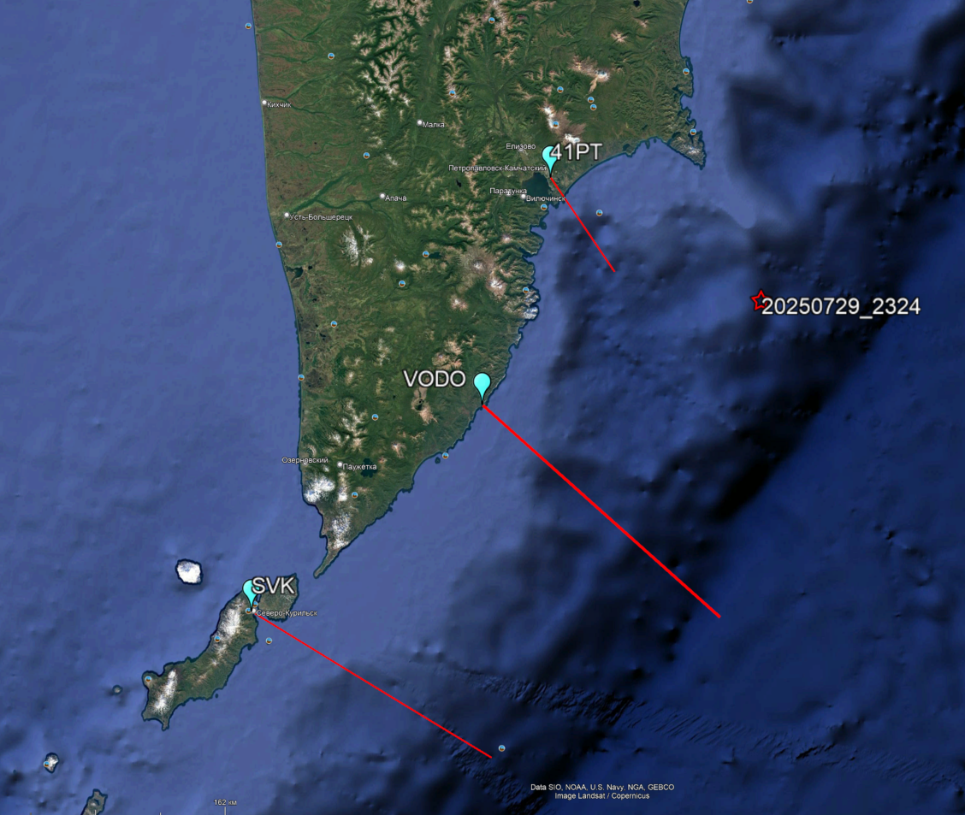
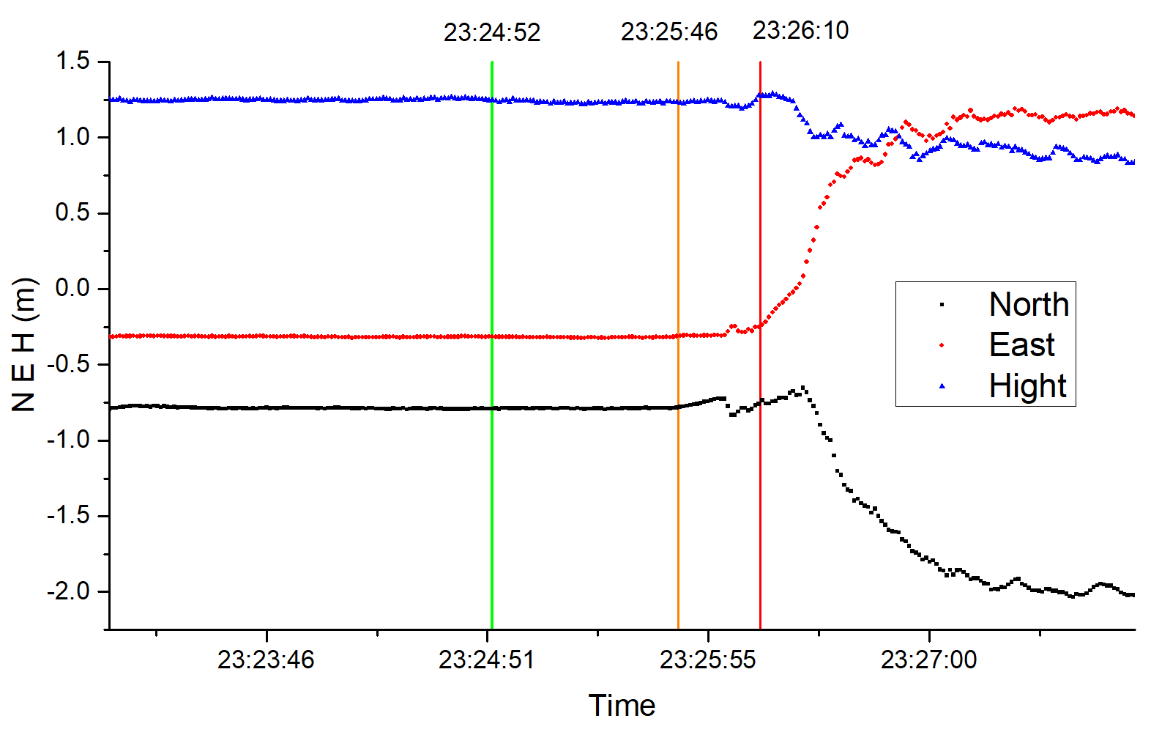

1-секундные планово-высотные кинематические решения для станции VODO в момент землетрясения 29 июля 2025 г.
VODO (GPS only)
122 km
78 sec
0.65 m (45 sec)
167 km
1.95 m (78 sec)
351 km
1.69 m (123 sec)
Canadian Spatial Reference System
Precise Point Positioning
Азимут: 129°18'20"
В плане: 1.95 м
По высоте: -0.35 м
Notes:
Для пунктов 41PT VODO SVK1 нам были предоставлены и секундные измерения позволившие из кинематической обработки оценить время задержки прихода волны поверхностных деформаций с момента землетрясения.
Для получения кинематических решений использовался канадский он-лайн РРР сервис Canadian Spatial Reference System Precise Point Positioning,
также базирующийся на решениях швейцарского центра CODE.
Такой тип решений в настоящее время позволяет достаточно точно оценить ежесекундное поведение пунктов как за несколько часов до землетрясения, так и сразу после него.

Slide 9
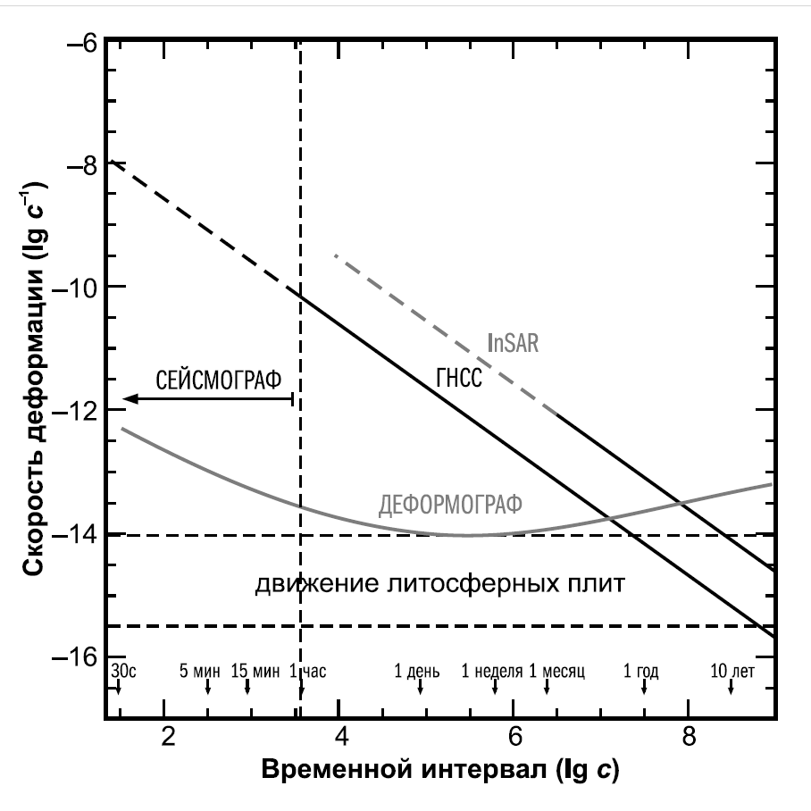
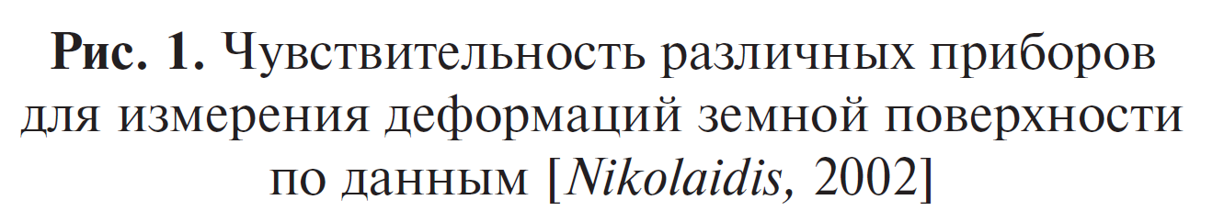
Геодезические предвестники супермощных землетрясений – это реально?
Notes:
Прогресс в области ГНСС технологий достигнутый в последние годы, позволяет по новому взглянуть на роль геодезических методов в изучении процессов непосредственно до и после мощных землетрясений.
Разумеется встает вопрос – нельзя ли обнаружить в таких кинематических временных рядах геодезические предвестники непосредственно за несколько часов перед землетрясением

Slide 10
Фаза, предшествующая крупным землетрясениям
The precursory phase of large earthquakes Quentin Bletery and Jean-Mathieu Nocquet, Science 381, 297–301 (2023)
Начинаются ли крупные землетрясения с предшествующей фазы медленного скольжения?
Do large earthquakes start with a precursory phase of slow slip? Bletery, Q., & Nocquet, J.-M. (2025). Seismica, 3(2).
Хотя нынешние возможности приборов не позволяют нам идентифицировать предвестниковое (precursory) скольжение в масштабе отдельных землетрясений, наше наблюдение предполагает, что предвестниковые сигналы существуют, и что точность, необходимая для их мониторинга, не на порядки отличается от наших нынешних возможностей.
Медленное скольжение по тектоническим разломам
Остапчук А.А. Успехи физических наук 196 173–181 (2026)
В работе представлен обзор современных представлений о физике медленного скольжения и рассмотрена пространственно-временная взаимосвязь медленного скольжения и обычных землетрясений.
Notes:
В работах Блетери и Мэтью указывается на один такой возможный предвестник – эффект медленного скольжения, который проявляет себя в ГНСС определениях примерно за два часа до землетрясений с магнитудой более 7.
Они пишут «Хотя нынешние возможности приборов не позволяют нам идентифицировать предвестниковое (precursory) скольжение в масштабе отдельных землетрясений, наше наблюдение предполагает, что предвестниковые сигналы существуют, и что точность, необходимая для их мониторинга, не на порядки отличается от наших нынешних возможностей.»
Эффект медленного скольжения детально описан в недавней работе А.Остапчука в журнале УФН.

Slide 11
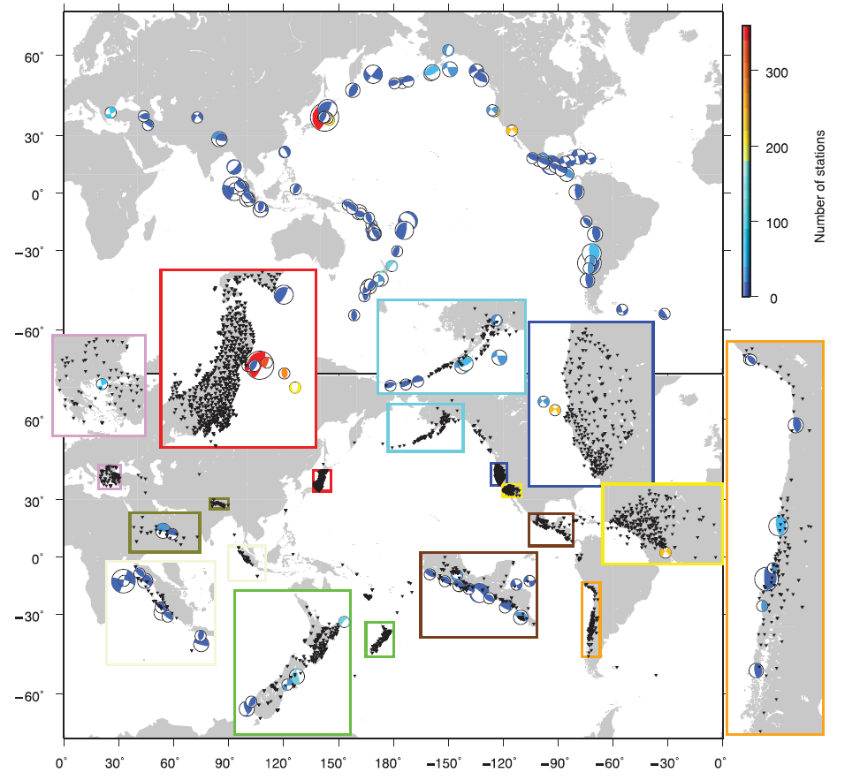
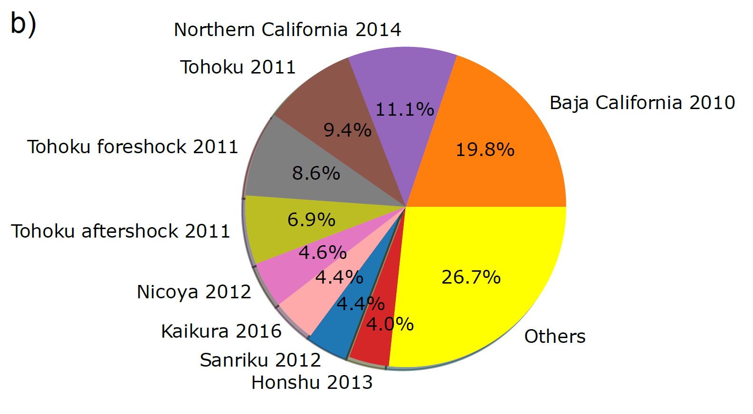
Distribution of the 3026 GPS stations with complete records
in the 2 days preceding the 90 earthquakes
Bletery Q. et. al. (2023) “We investigated the existence of precursory signals in high-rate (5-min) GPS data recorded in the 48 hours preceding moment magnitude (Mw) ≥ 7.0 earthquakes worldwide”
Notes:
Блетери и Мэтью пишут «Мы провели глобальный поиск кратковременных предварительных отклонений в данных GPS.
Мы суммировали смещения, измеренные с помощью 3026 высокочастотных временных рядов GPS, спроецированных на направления,
ожидаемые от предвестникового скольжения в гипоцентре, в течение 48 часов до 90 землетрясений (магнитуда момента ≥7).
Наш подход показывает экспоненциальное ускорение проскальзывания в течение примерно 2 часов перед разрывами, что позволяет предположить, что крупные землетрясения начинаются с предшествующей фазы скольжения, которую повышение точности измерений и плотности может более эффективно обнаруживать и, возможно, отслеживать.»
Из прошлогодней статьи видно что вероятно наибольший вес в эти выводы внесло катастрофическое японское землетрясение 2011 года и калифорнийское 2010-го.
Работы подвергались критике в которой полученные французами предикторы оценивались как случайные и имеющие шумовое происхождение.

Slide 12
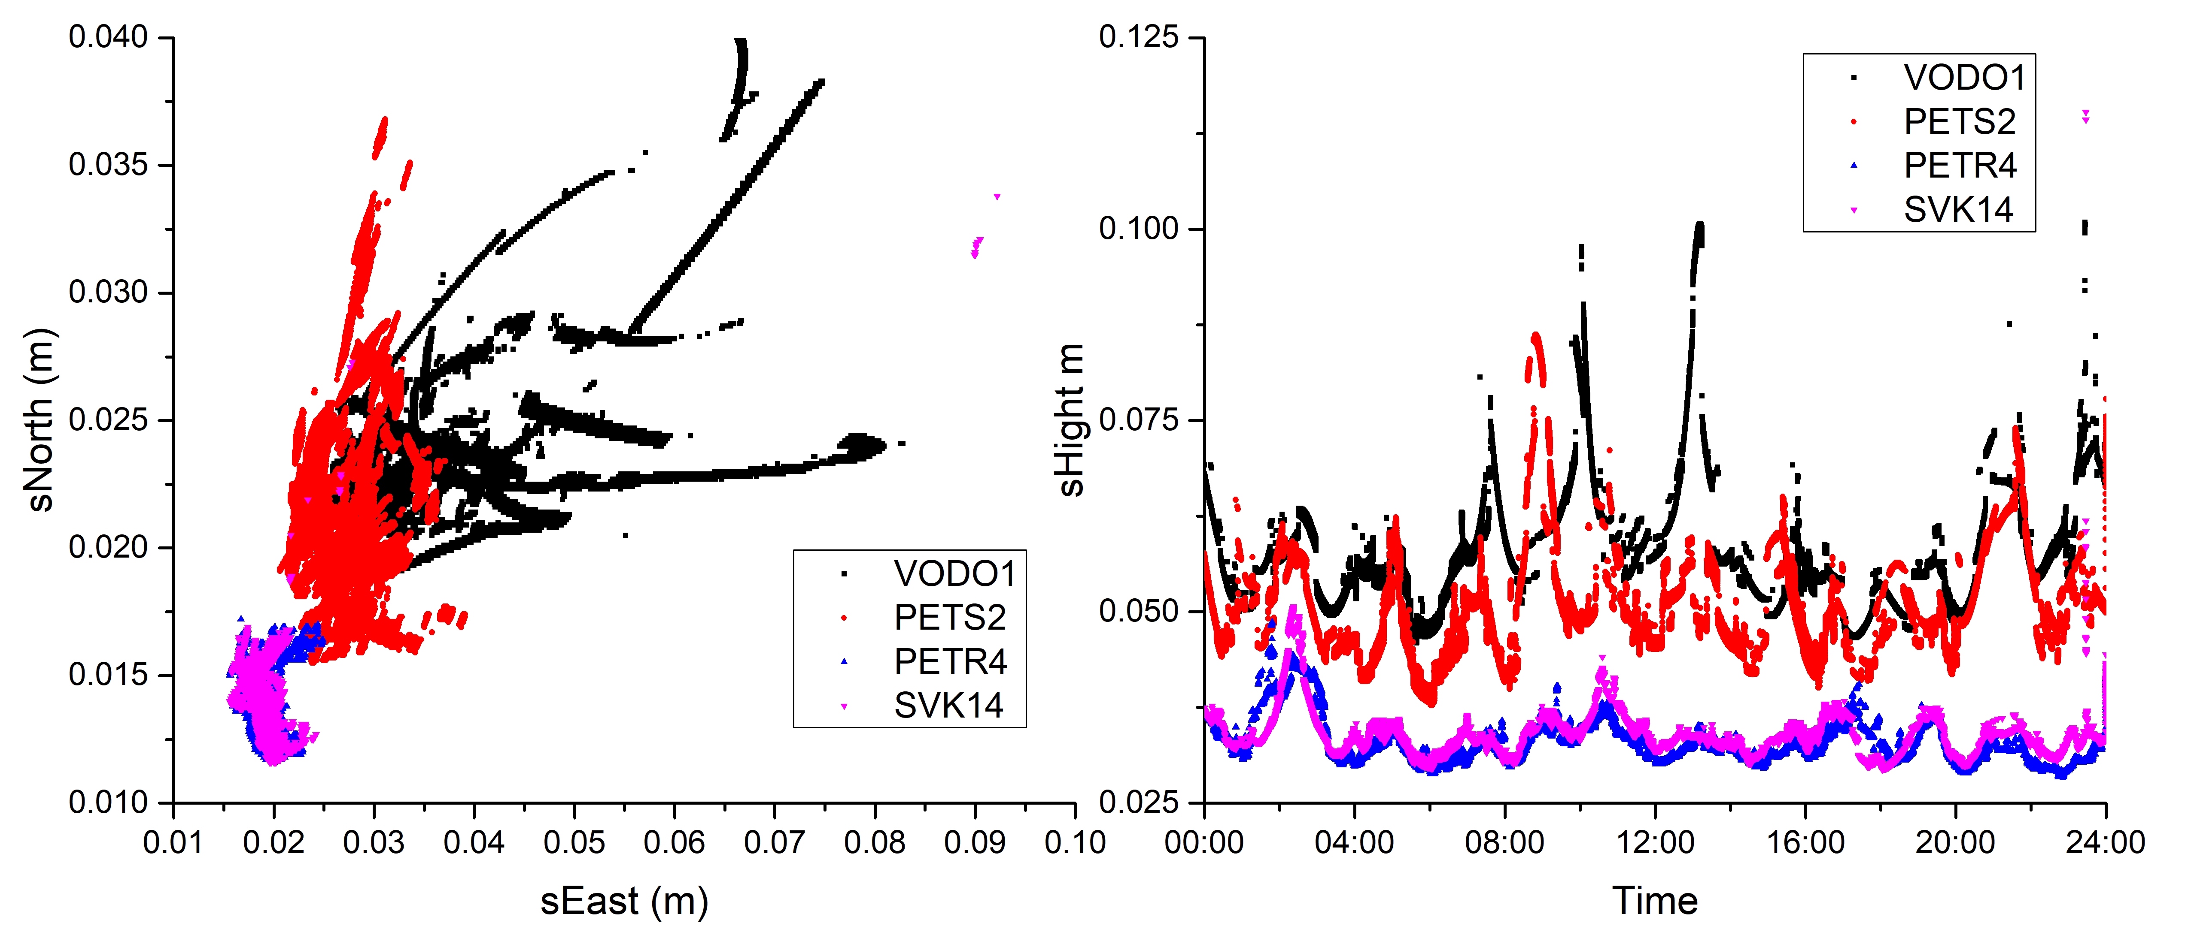
Оценка точности кинематического решения сервиса CSRS-PPP для приемников разного типа
1 - GPS, 2 - GPS+GLONASS, 4 - GPS+GLONASS+GALILEO
Notes:
Нужно отметить, что использованные Блетери и Мэтью временные ряды пятнадцатилетней давности относились к эпохе «GPS Only»,
Возможно, где то уже использовались приемники GPS+GLONASS.
Как видно из этих рисунков точность современных трех-системных измерений в разы выше точности аппаратуры GPS+GLONASS, не говоря уже о варианте «GPS Only».
Такой значительный прогресс был достигнут канадским сервисом буквально год назад после включения в технологию обработки Galileo PPP-AR для E1/E5a измерений.

Slide 13
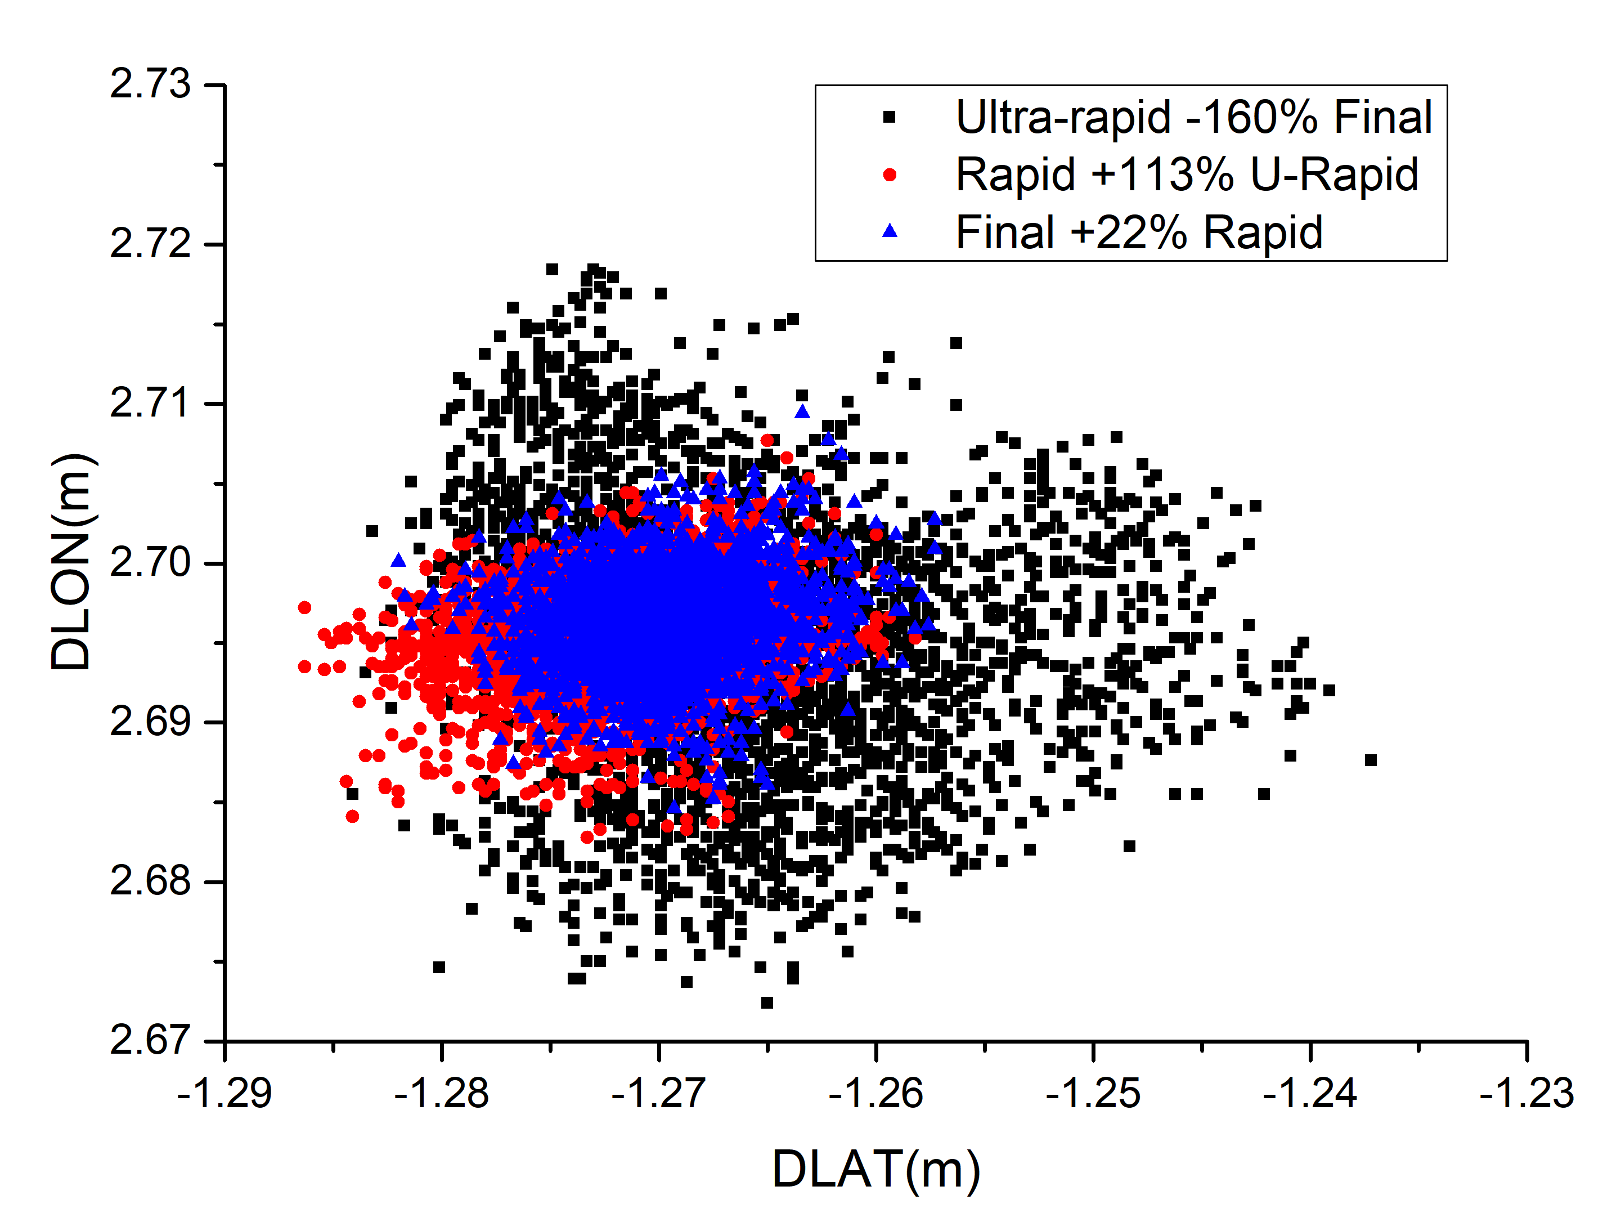
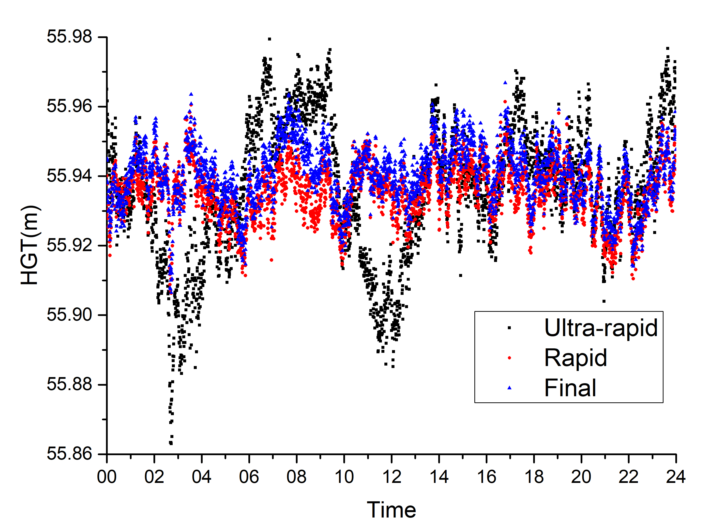
Плановые и высотные решения сервиса CSRS-PPP в зависимости от типов орбит Ultra-rapid, Rapid, Final на примере пункта ITRP 19 апреля 2026
Products | GNSS | Availability | Latency
Ultra-rapid | GPS GLONASS | Hourly | 90 minutes after the hour
Rapid | GPS GLONASS Galileo | Daily | 17-18 hours after the end of the day
Final | GPS GLONASS Galileo | Weekly | 12-15 days after the end of the week
Notes:
Существенный прогресс так же достигнут в области оперативности и точности получения «быстрых» орбит, доступных для обработки уже через сутки,
и по точности лишь незначительно уступающих «точным финальным» орбитам, доступным примерно через две недели

Slide 14

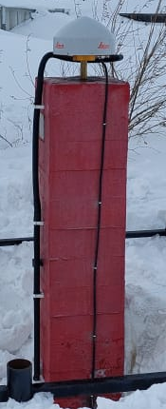
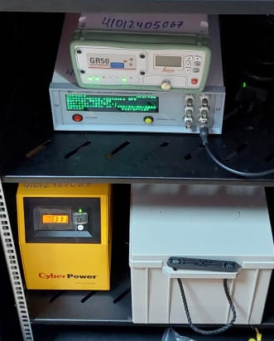
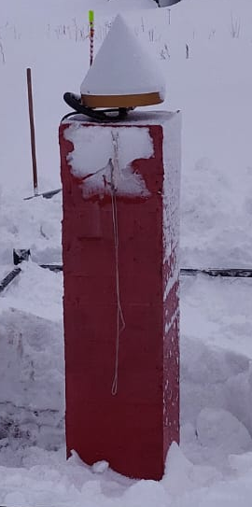
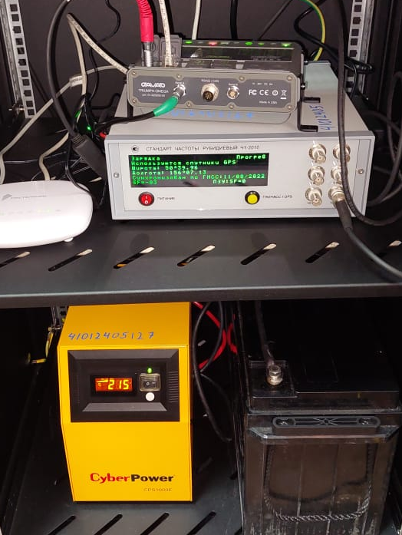


ГНСС оборудование на пунктах SVK1 и SVK2 Кинематические сервисы PPP
R1 - SVK1
Leica GR50
LEIAR20
СЧР Ч1-2010
S1 - Canadian Spatial Reference System –
Precise Point Positioning
Решения - IGS GPS и CODE
R2 - SVK2
Javad Omega3
JAVRINGANT_G5T
СЧР Ч1-2010
S2 – Роскосмос (СДКМ-КФД-В)
Орбиты - ИАЦ КВНО и СВО ЭВИ
Notes:
Мы решили проанализировать временные ряды за 29 июля 2025 года, полученные на двух близрасположенных пунктах с помощью двух программных сервисов.
Использование ГНСС приемников разных производителей и сервисов использующих, разные РРР алгоритмы с разными источниками орбит
и поправок часов позволит нам оценить ошибки, связанные с различиями в аппаратуре и программных алгоритмах.

Slide 15
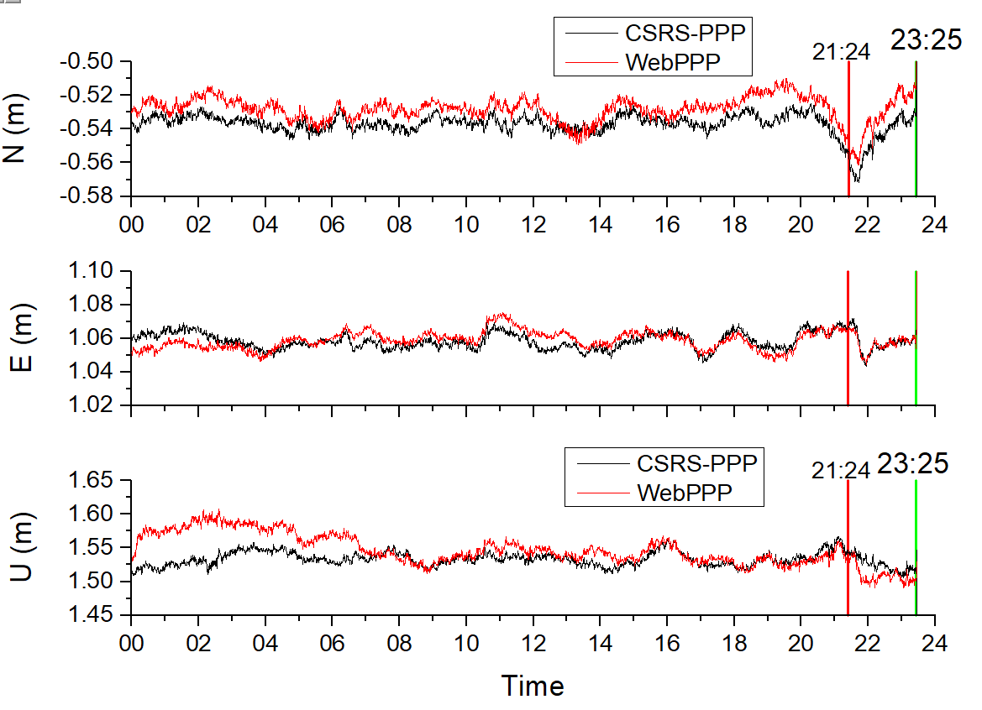
30 секундная кинематика для SVK1 29 июля 2025
Обработка CSRS-PPP и WebPPP
Notes:
Различия в результатах обработки измерений на пункте SVK1 разными РРР сервисами на наш взгляд не велики.
В дальнейшем мы использовали только канадский сервис поскольку он дает несколько более стабильные результаты

Slide 16
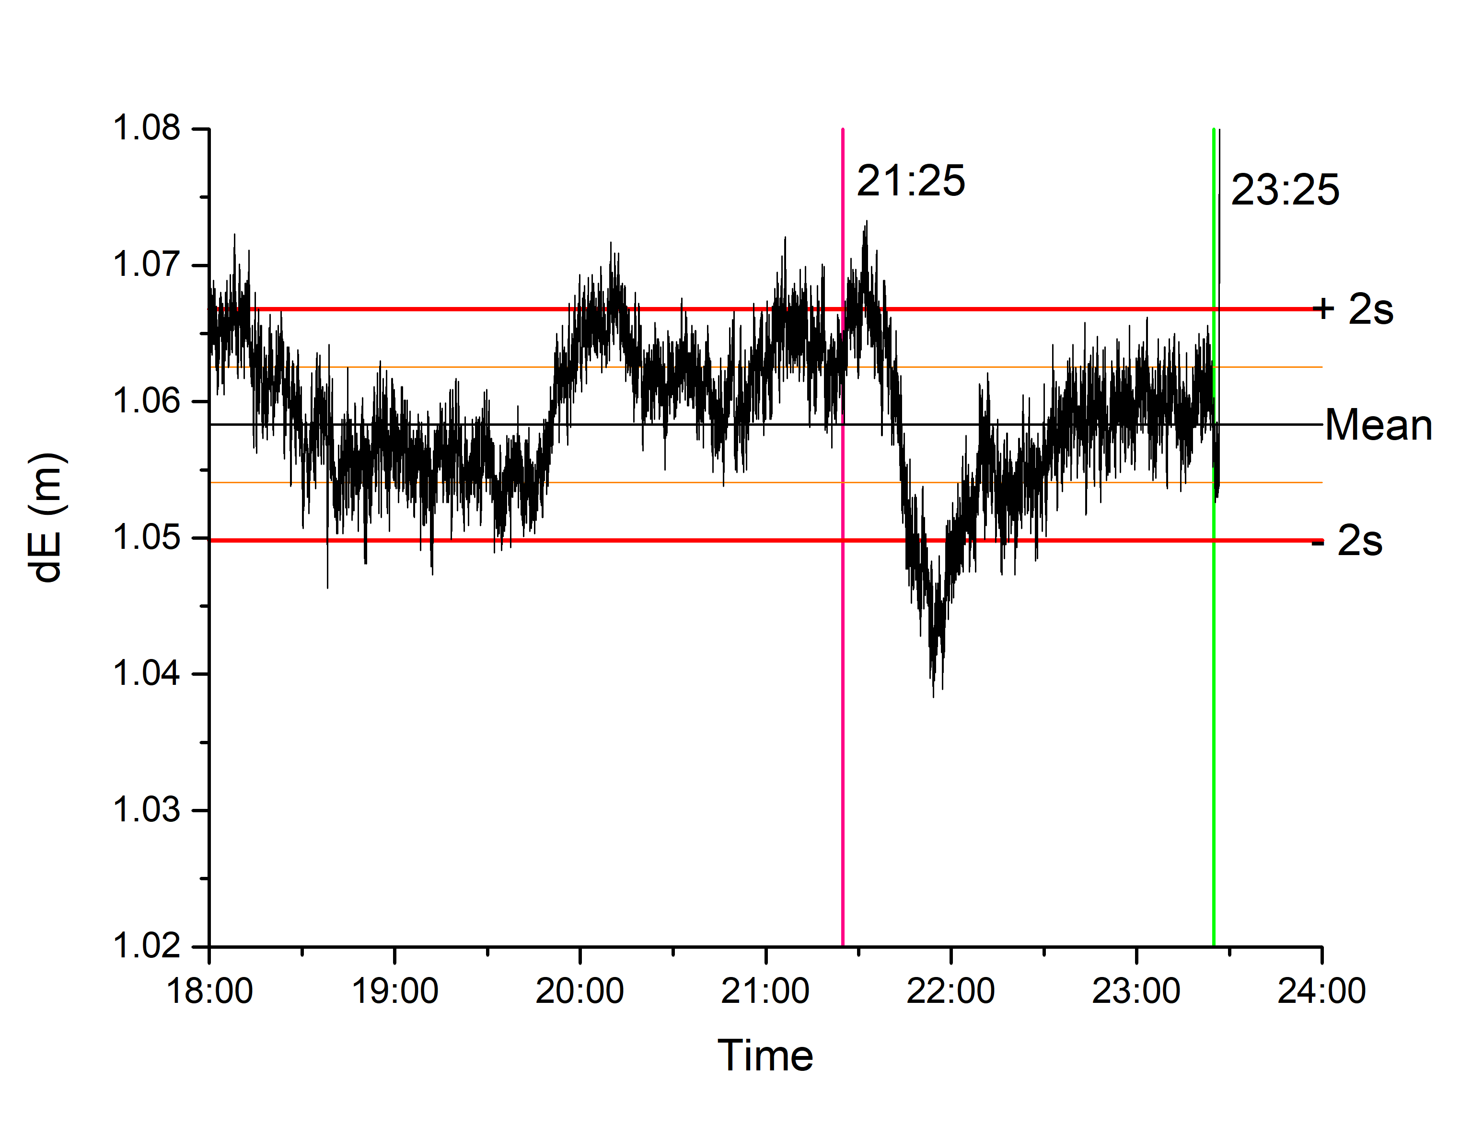
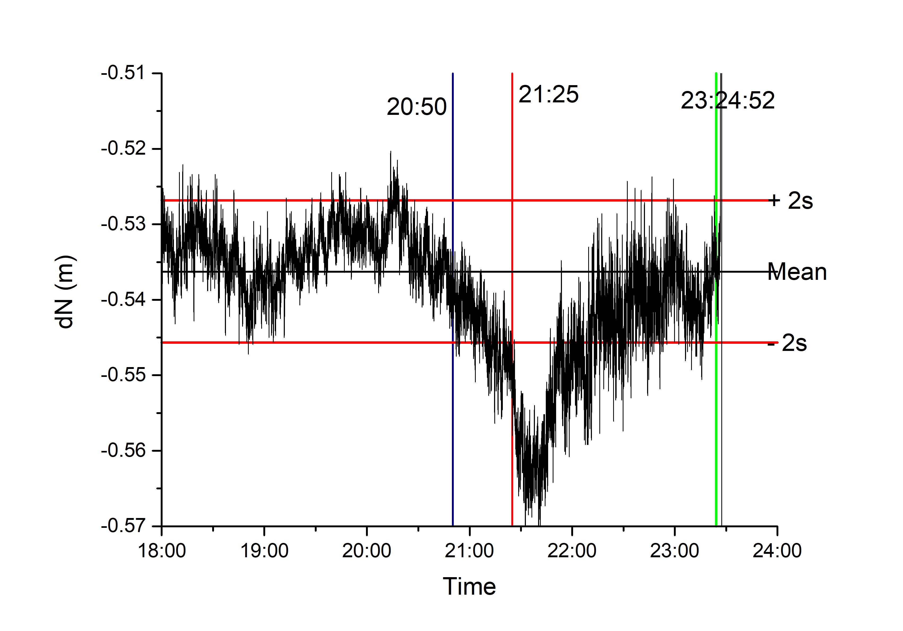
SVK1 – 1 секундная кинематика 29 июля 2025
Смещения по северной и восточной компоненте
плюс/минус две сигмы
Standard Deviation
0.0042
Standard Deviation
0.0047
Notes:
На данных графиках видно, что и восточная и северная компоненты пункта SVK1 примерно за два часа до основного толчка испытывают
Отклонения, превышающие две сигмы относительно предыдущего времени текущих суток 29 июля 2025 года

Slide 17
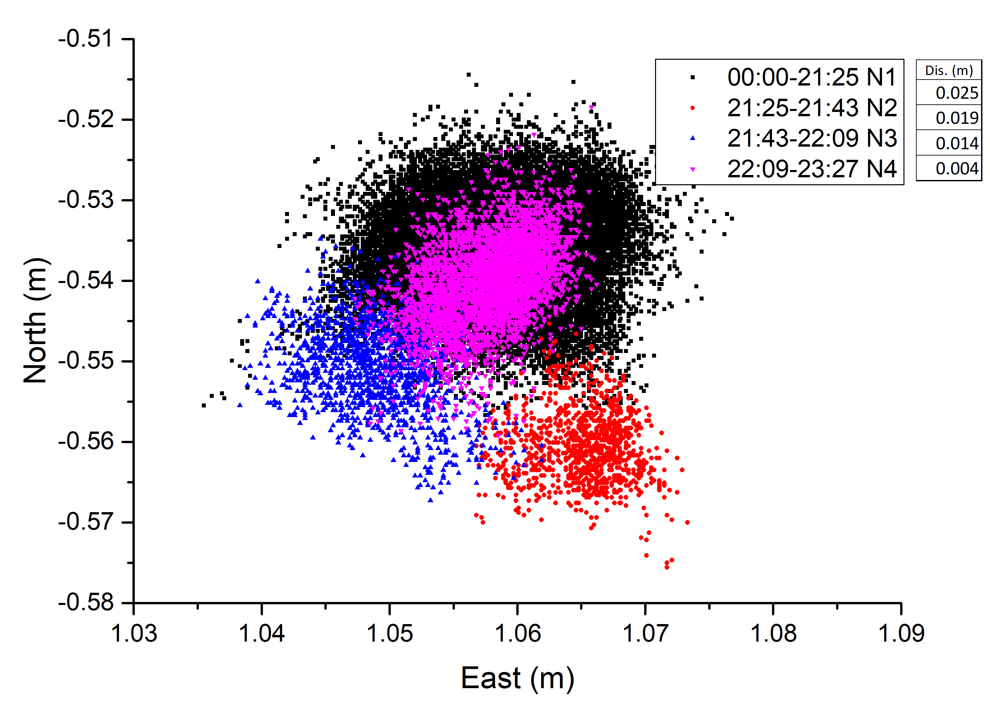
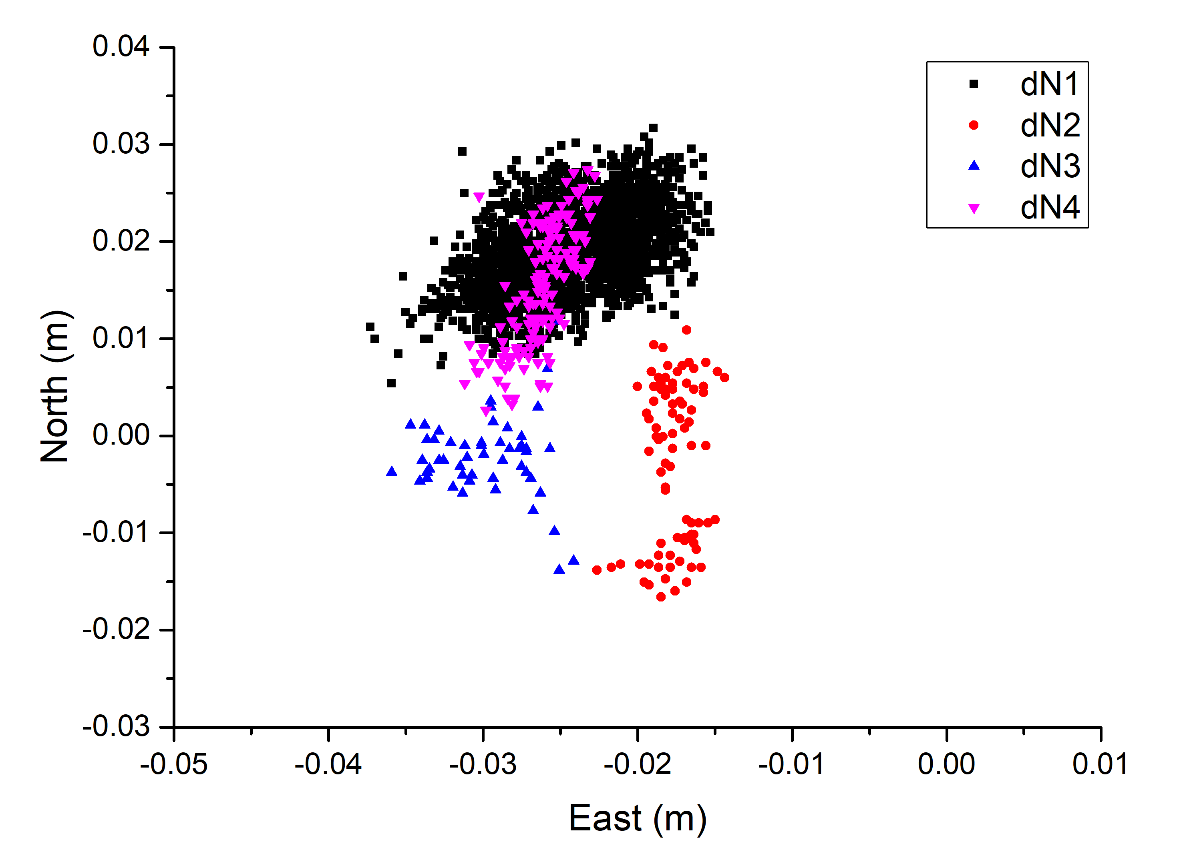
SVK1 – 1 секундная кинематика 29 июля 2025
SVK2 – 30 секундная кинематика
Смещения по северной и восточной компоненте
SVK1
Leica GR50
SVK2
Javad Omega3
Notes:
На этом слайде хорошо различимы четыре области плановых координат пунктов SVK1 (секундные измерения) и SVK2 (30-секундные измерения)
Первая область – черные точки с начала суток до 21:25 UTC
Вторая область – красные точки с 21:25 до 21:43 UTC смещение в среднем на 25 мм в южном направлении
Третья область – синие точки с 21:43 до 22:09 UTC смещение в среднем на 19 мм в западном направлении
Четвертая область – малиновые точки с 21:43 до 23:27 UTC смещение в среднем на 14 мм в северо-восточном направлении
и возврат к исходному состоянию
Для пункта SVK2 картина в целом повторяется хотя на существенно меньшее (в 30 раз) количество точек
Для этого пункта красная область может быть разделена на две меньших размеров
Таким образом, на наш взгляд, гипотеза Блетери и Мэтью о наличии медленного скольжения
перед мощным землетрясением по данным за 29 июля 2025 г. с пунктов SVK1 и SVK2 подтверждается
и наблюдается значимый эффект в плановых координатах, превышающий 3 сигмы приблизительно за два часа до основного толчка.
Эти выводы получены по результатам постобработки ГНСС измерений.
Можно ли детектировать такие изменения координат пунктов в реальном времени?

Slide 18
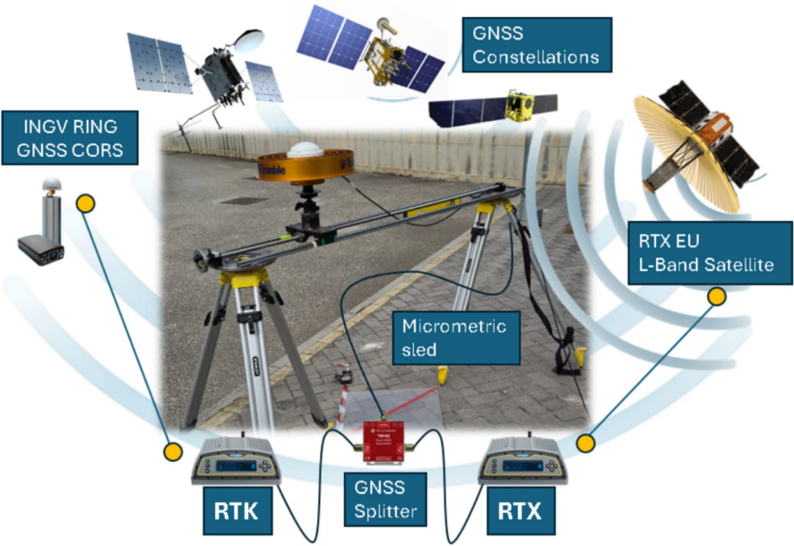
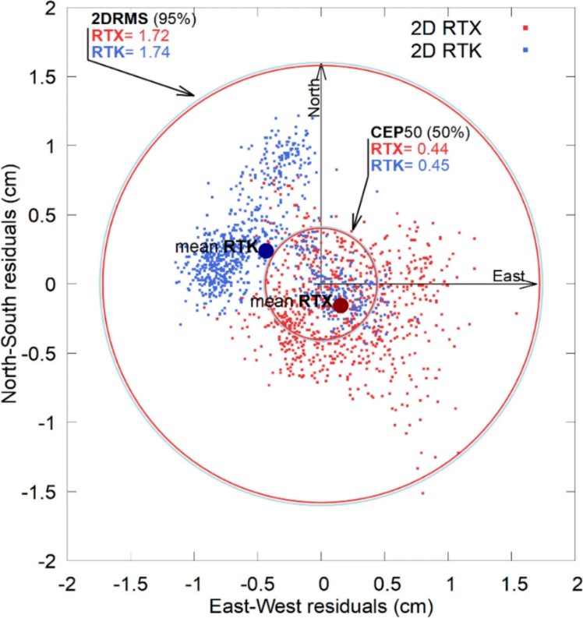
Cecere, G., De Martino, P., Riccardi, U. et al. Evaluation of Trimble Centerpoint RTX correction service for real-time GNSS monitoring: a field-based comparison with RTK positioning. Discov Appl Sci 7, 1331 (2025)
Real-time geodetic monitoring is crucial for applications such as earthquake and landslide early warning systems, yet traditional methods often face limitations due to infrastructure dependencies.
Notes:
В реальном времени изменения координат можно определять либо методом РТК, либо PPP реального времени.
Метод РТК в частности используется в японской сети GEONET, но там это возможно из-за высокой плотности сети (станции расположены через каждые 20-30 км)
К тому же он дает смещения одного мониторингового пункта относительно другого.
Метод PPP реального времени реализован компанией Тримбл (Centerpoint RTX).
Итальянские исследователи Цецери и др. сравнили оба метода на макете, воспроизводящем малые перемещения и пришли к выводу
Что Trimble Centerpoint RTX не уступает технологии РТК и имеет плановую точность на уровне 1.72 см (95%)

Slide 19
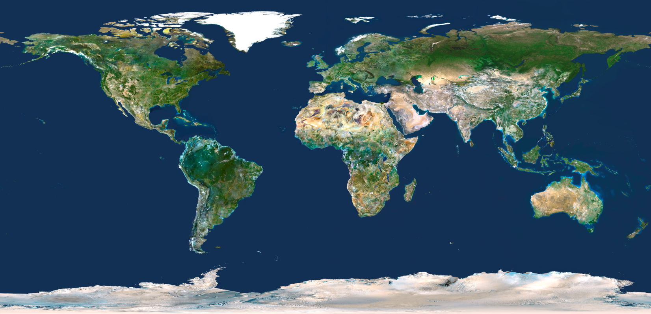
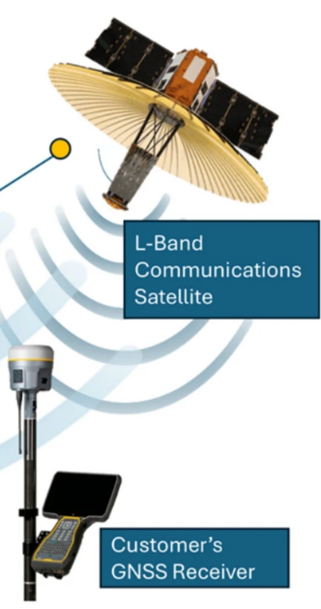


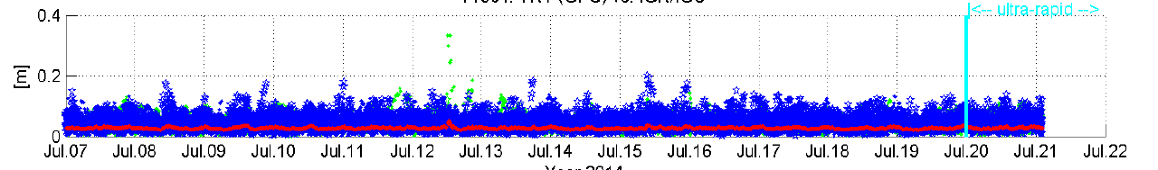
Глобальная сеть ГНСС станций Trimble (более 100)
В центре обработки – точные орбиты и часы ИСЗ
RTX realtime GPS orbits vs. IGS rapid (RMS ~3 cm)
Notes:
Технология Trimble Centerpoint RTX позволяет доставить на ГНСС приемник высокоточные поправки орбит и часов с задержкой всего 10-15 секунд
и не нуждается во втором приемнике.

Slide 20
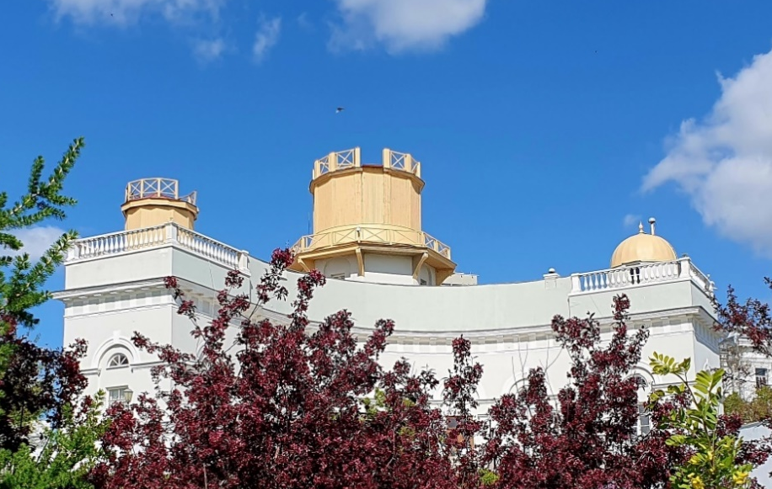
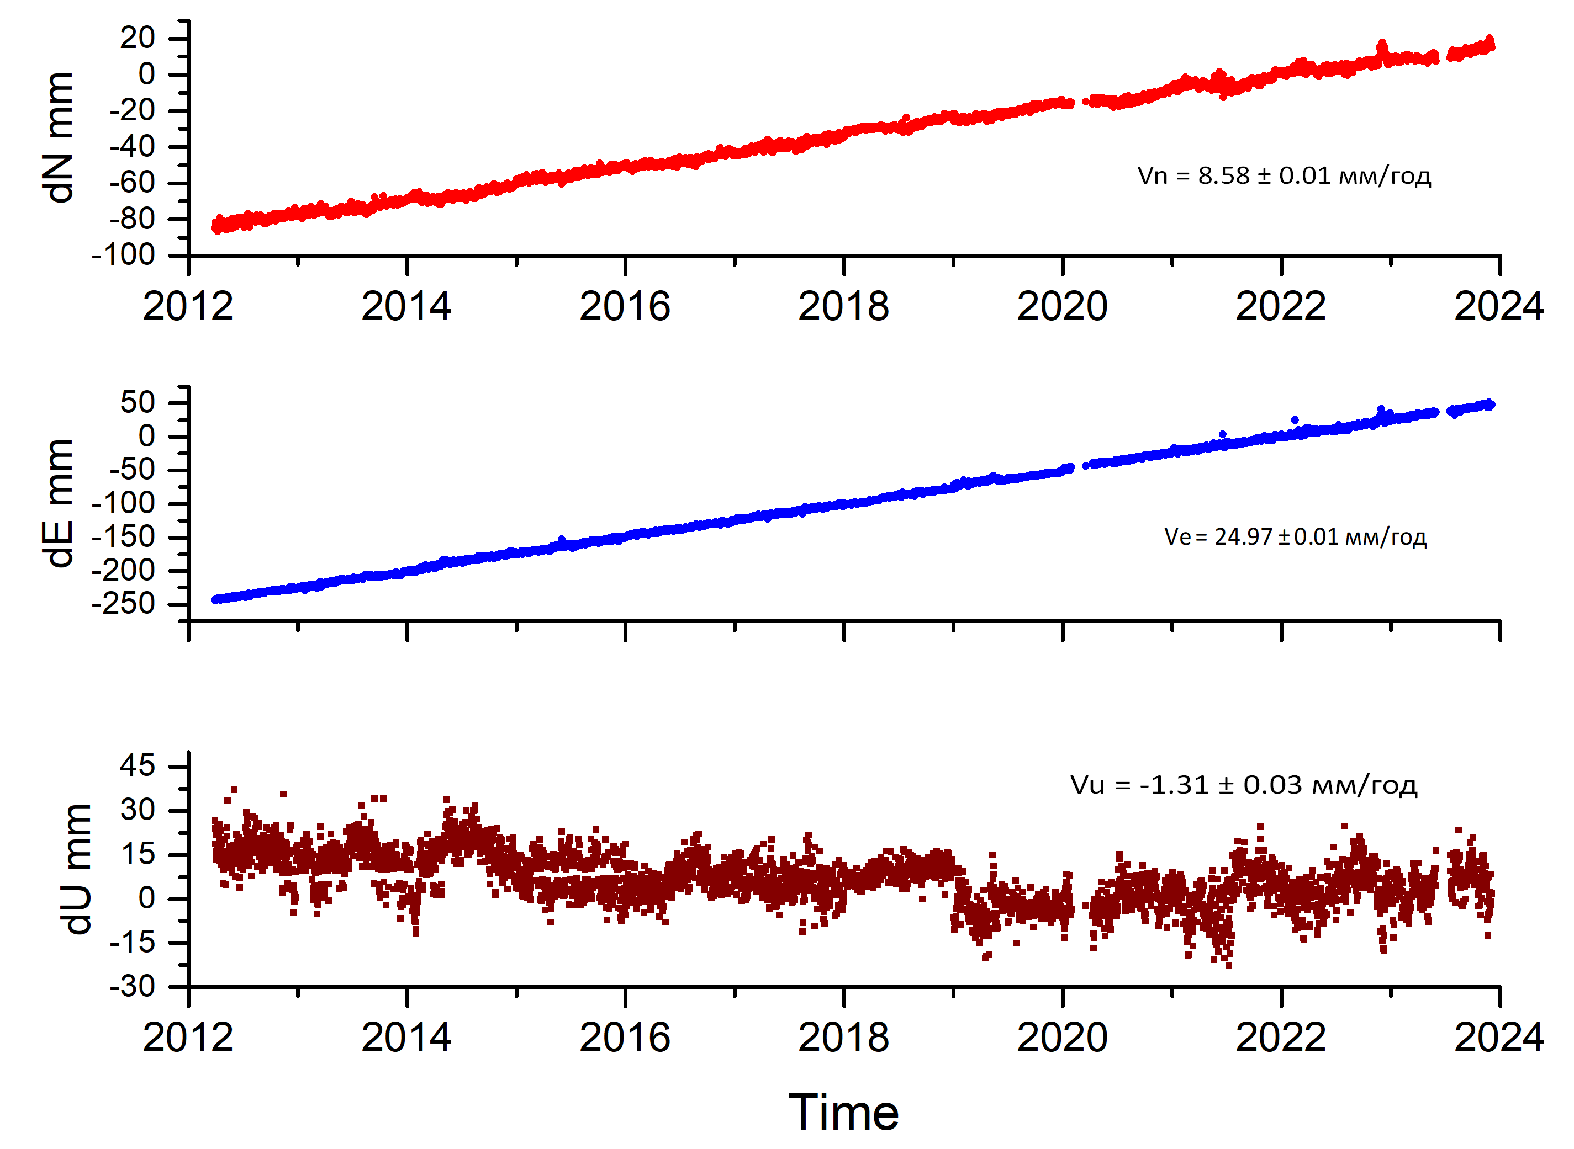
KZN2 - пункт сети IGS с 2012-02-24
Пункт KZN2 среди 55 опорных IGS станций ITRF 2020
С 2019-09-24 приемник TRIMBLE ALLOY с функцией RTX
KZN2
Казанские астрономические
обсерватории являются
объектами списка ЮНЕСКО
Notes:
Такой приемник с технологией RTX используется у нас в Казани на пункте сети IGS – KZN2.
До прошлого года приемник поставлял качественные измерения в сеть Тримбл и сеть в IGS.

Slide 21
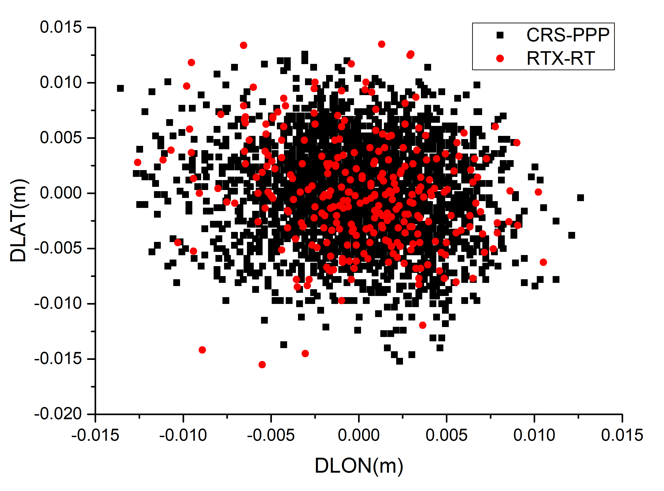
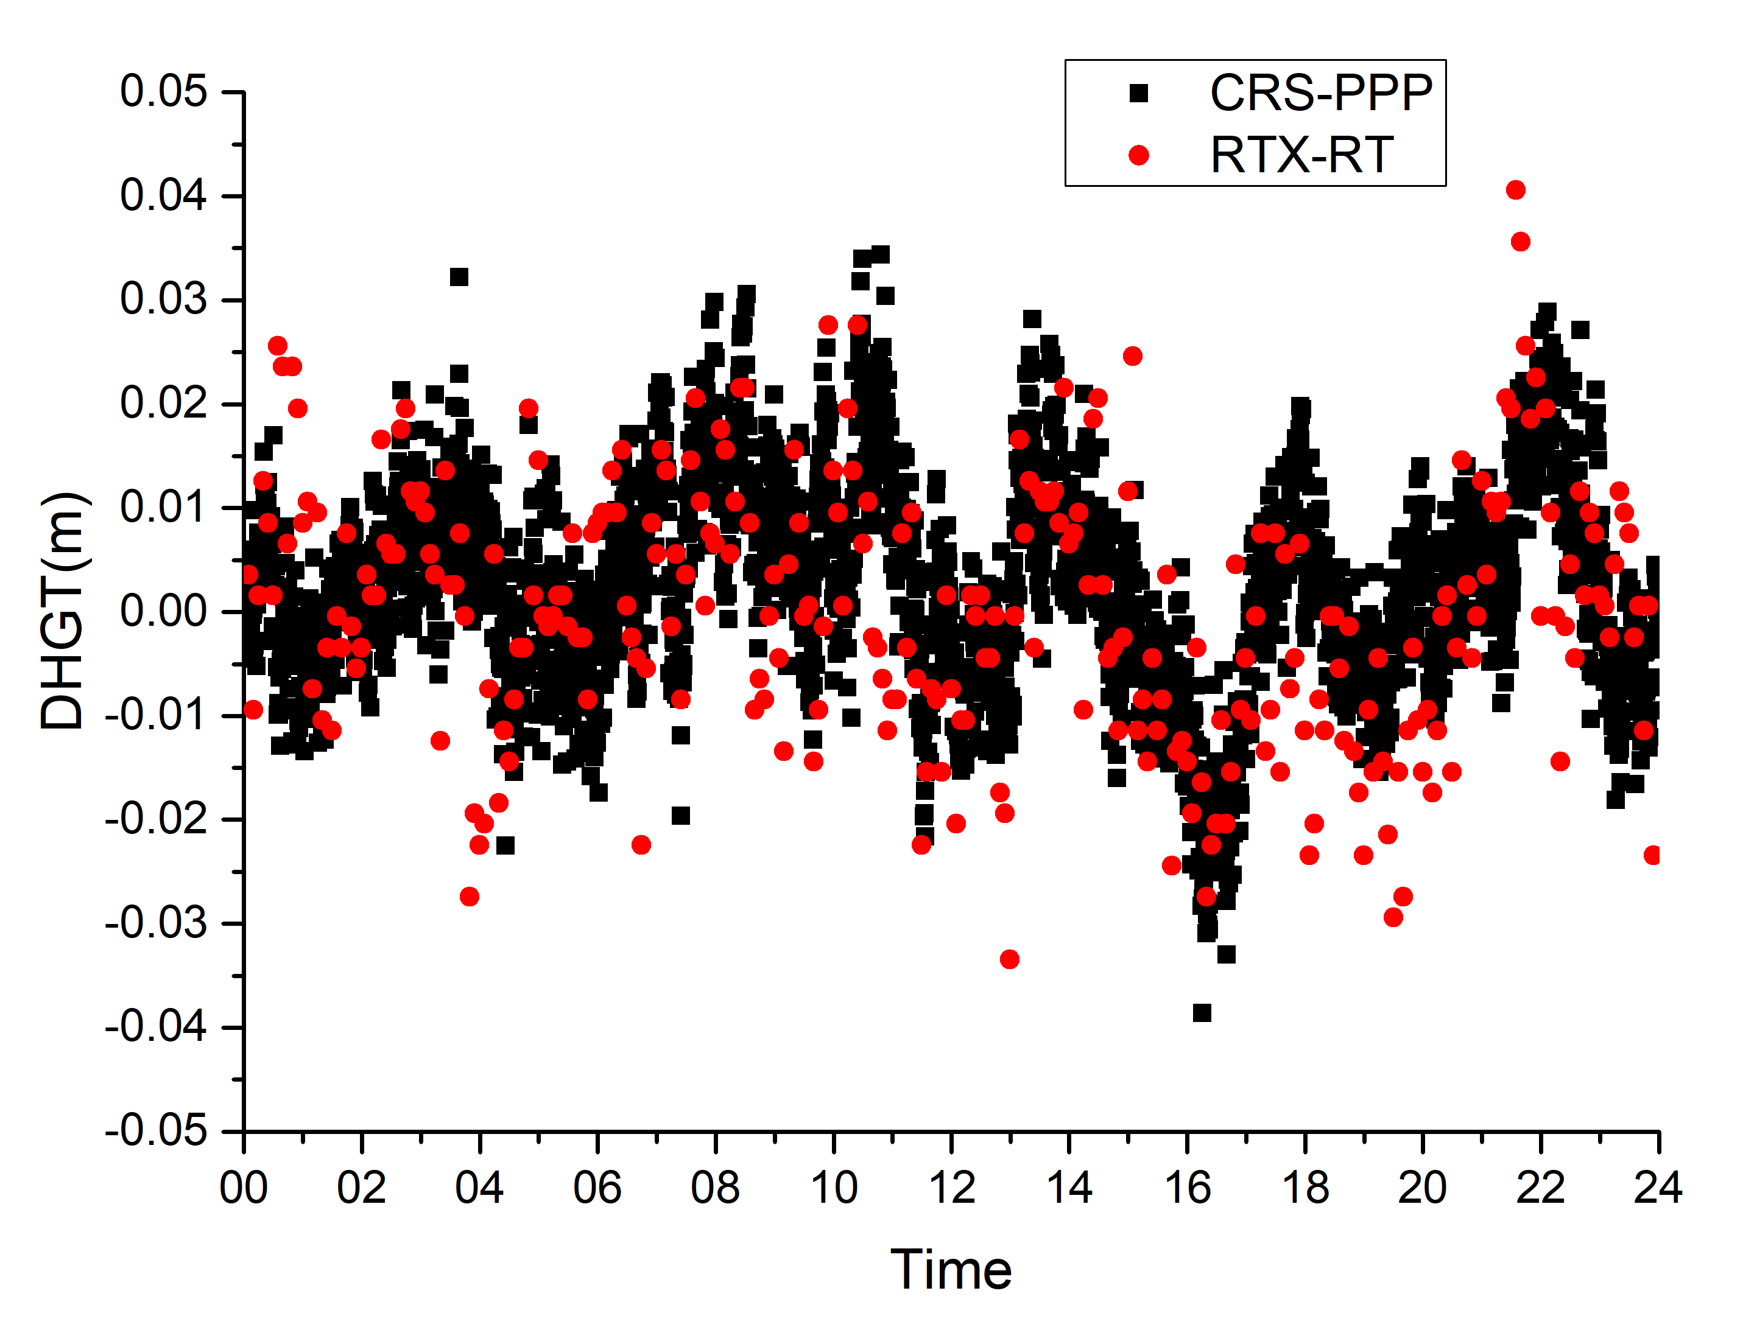
Сравнение решений Trimble RTX-RT (5 мин.) и CSRS-PPP (30 сек, final) для пункта KZN2 2023/05/19
Hz | N total | St. Dev. (m) | Min. | Max.
E RTX-RT | 287 | 0.0043 | -0.0126 | 0.0105
N RTX-RT | 287 | 0.0050 | -0.0155 | 0.0135
E CRS-PPP | 2880 | 0.0038 | -0.0136 | 0.0126
N CRS-PPP | 2880 | 0.0044 | -0.0152 | 0.0126
U | N total | St. Dev. (m) | Min. | Max.
CRS-PPP | 2880 | 0.0100 | -0.0386 | 0.0344
RTX-RT | 287 | 0.0126 | -0.0334 | 0.0406
Notes:
По данным за 2023 год мы оценили точность решений Trimble RTX, получаемых в реальном времени (положения даны через каждые 5 минут)
и сервиса CSRS-PPP (30 сек, final орбиты) и пришли к выводу, что сервис реального времени совсем немного уступает по точности канадскому сервису с постобработкой.
Полученную оценку точности сервиса Trimble RTX мы применили к оценке возможности детектирования эффекта медленного скольжения
для ГНСС пунктов в Северо-Курильске.

Slide 22
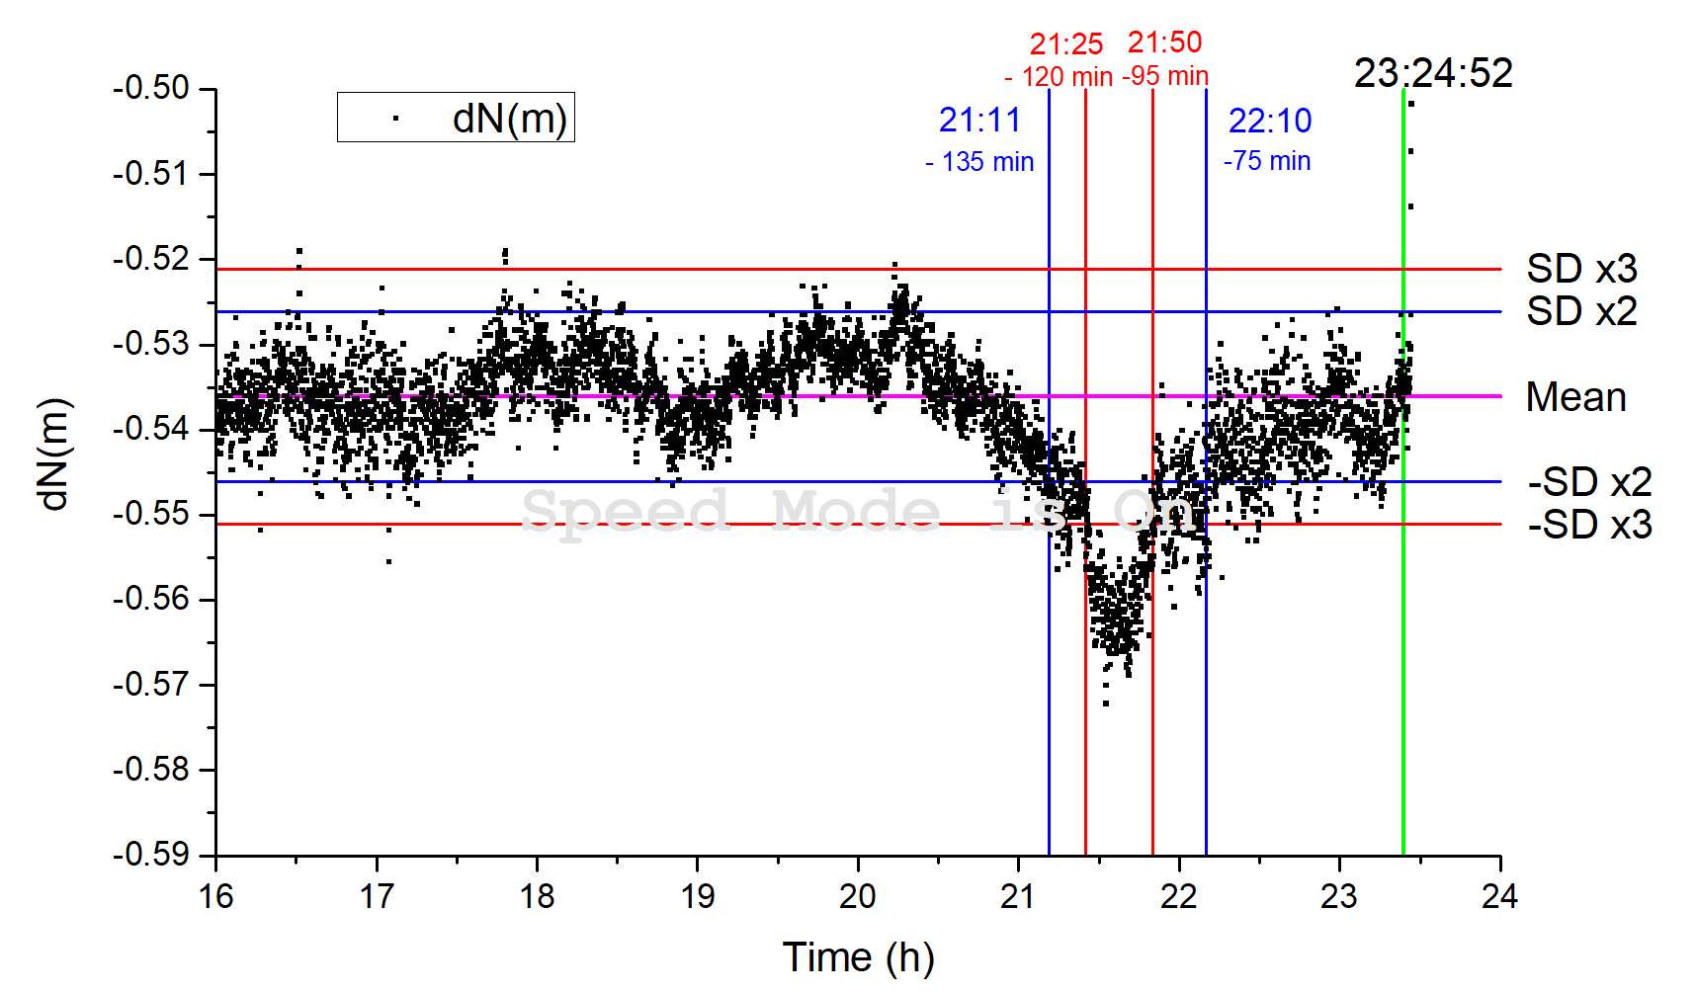
Возможность прогноза по данным RTX-RT (N компонента)
25 min
Notes:
Красные горизонтальные линии соответствуют точности Trimble RTX (3 сигма 99.75%).
Красные вертикальные линии отделяют область, где смещение по северной компоненте пункта SVK1 превышало значение 3 сигма (1.6 см).
Эта область по времени охватывала 25 минут с 21:25 до 21:50 UTC.
Таким образом можно сделать вывод, что, если бы 29 июля 2025 года в Северо-Курильске располагался бы приемник типа Trimble Alloy with Centerpoint RTX
и передавал бы ежесекундно свои положения в региональный центр сбора и анализа
то примерно за час до состоявшегося в 23:24:52 UTC сверхмощного землетрясения соответствующие службы могли бы
проанализировать поступающую информацию и сделать предупреждение о высокой вероятности сильного землетрясения в течении ближайшего часа.
Конечно это пока единичный результат который требует тщательной проверки.

Slide 23
Землетрясения с магнитудой более 8 за последние 10 лет
time | mag | depth | place
2025-07-29 T23:24:52.483Z | 8.8 | 35 | 2025 Kamchatka Peninsula, Russia Earthquake
2021-08-12 T18:35:17.231Z | 8.1 | 22.79 | 2021 South Sandwich Islands Earthquake
2021-07-29 T06:15:49.188Z | 8.2 | 35 | 2021 Chignik, Alaska Earthquake
2021-03-04 T19:28:33.178Z | 8.1 | 28.93 | 2021 Kermadec Islands, New Zealand Earthquake
2019-05-26 T07:41:15.073Z | 8.0 | 122.57 | 78 km NE of Navarro, Peru
2018-08-19 T00:19:40.670Z | 8.2 | 600 | 2018 Fiji Earthquake
2017-09-08 T04:49:19.180Z | 8.2 | 47.39 | 2017 Tehuantepec, Mexico Earthquake
2015-09-16 T22:54:32.860Z | 8.3 | 22.44 | 48 km W of Illapel, Chile
Notes:
Может быть прежде всего следует изучить поведение ГНСС станций в районах землетрясений с магнитудой более 8, происходившими в последние 10 лет.
Скорее всего на этих станциях уже используется достаточно современное ГНСС оборудование с приемом сигналов Галилео.

Slide 24
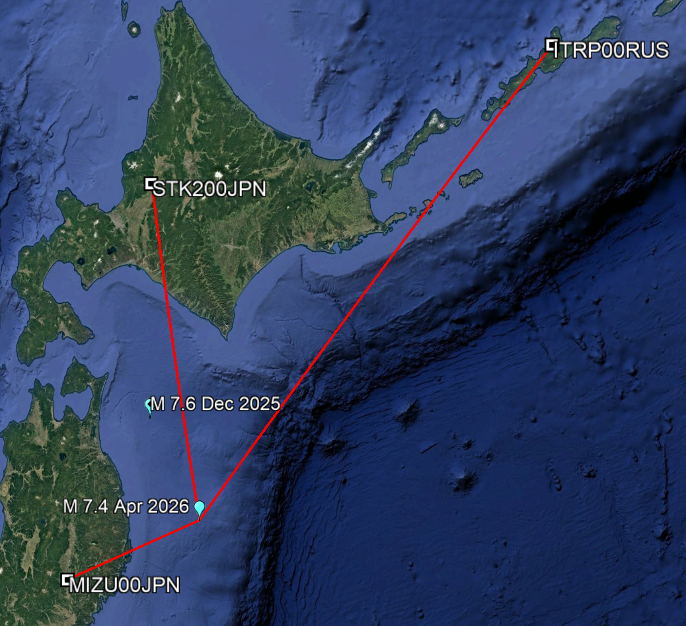
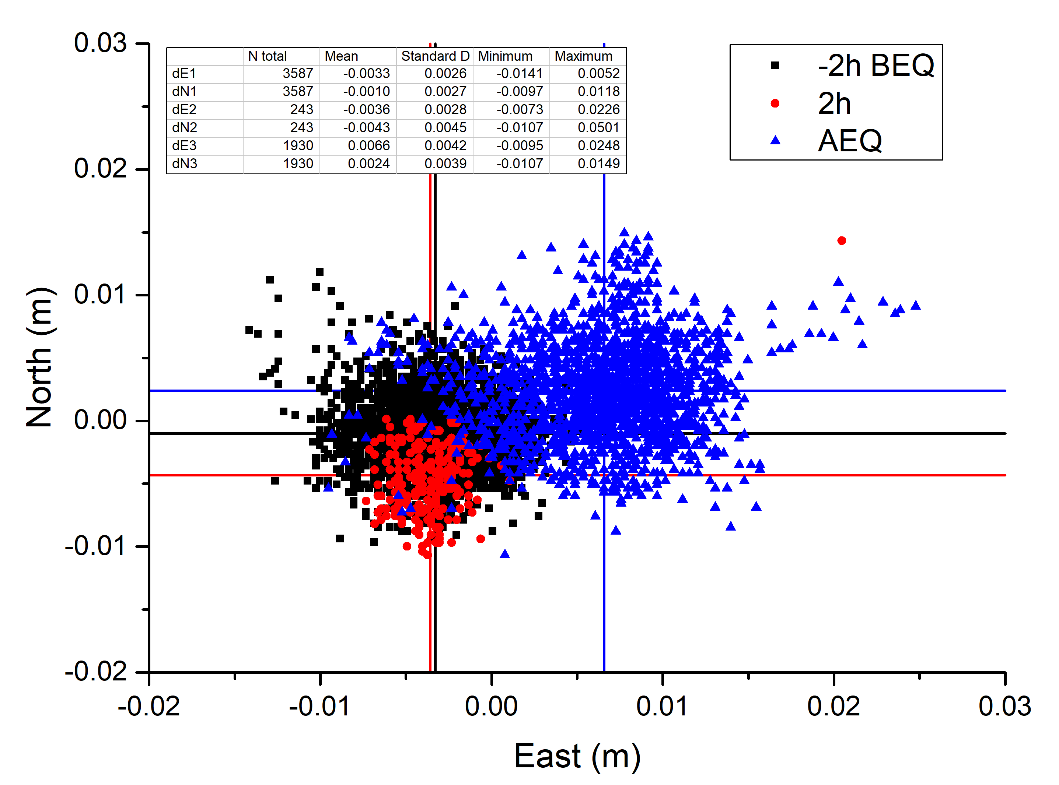
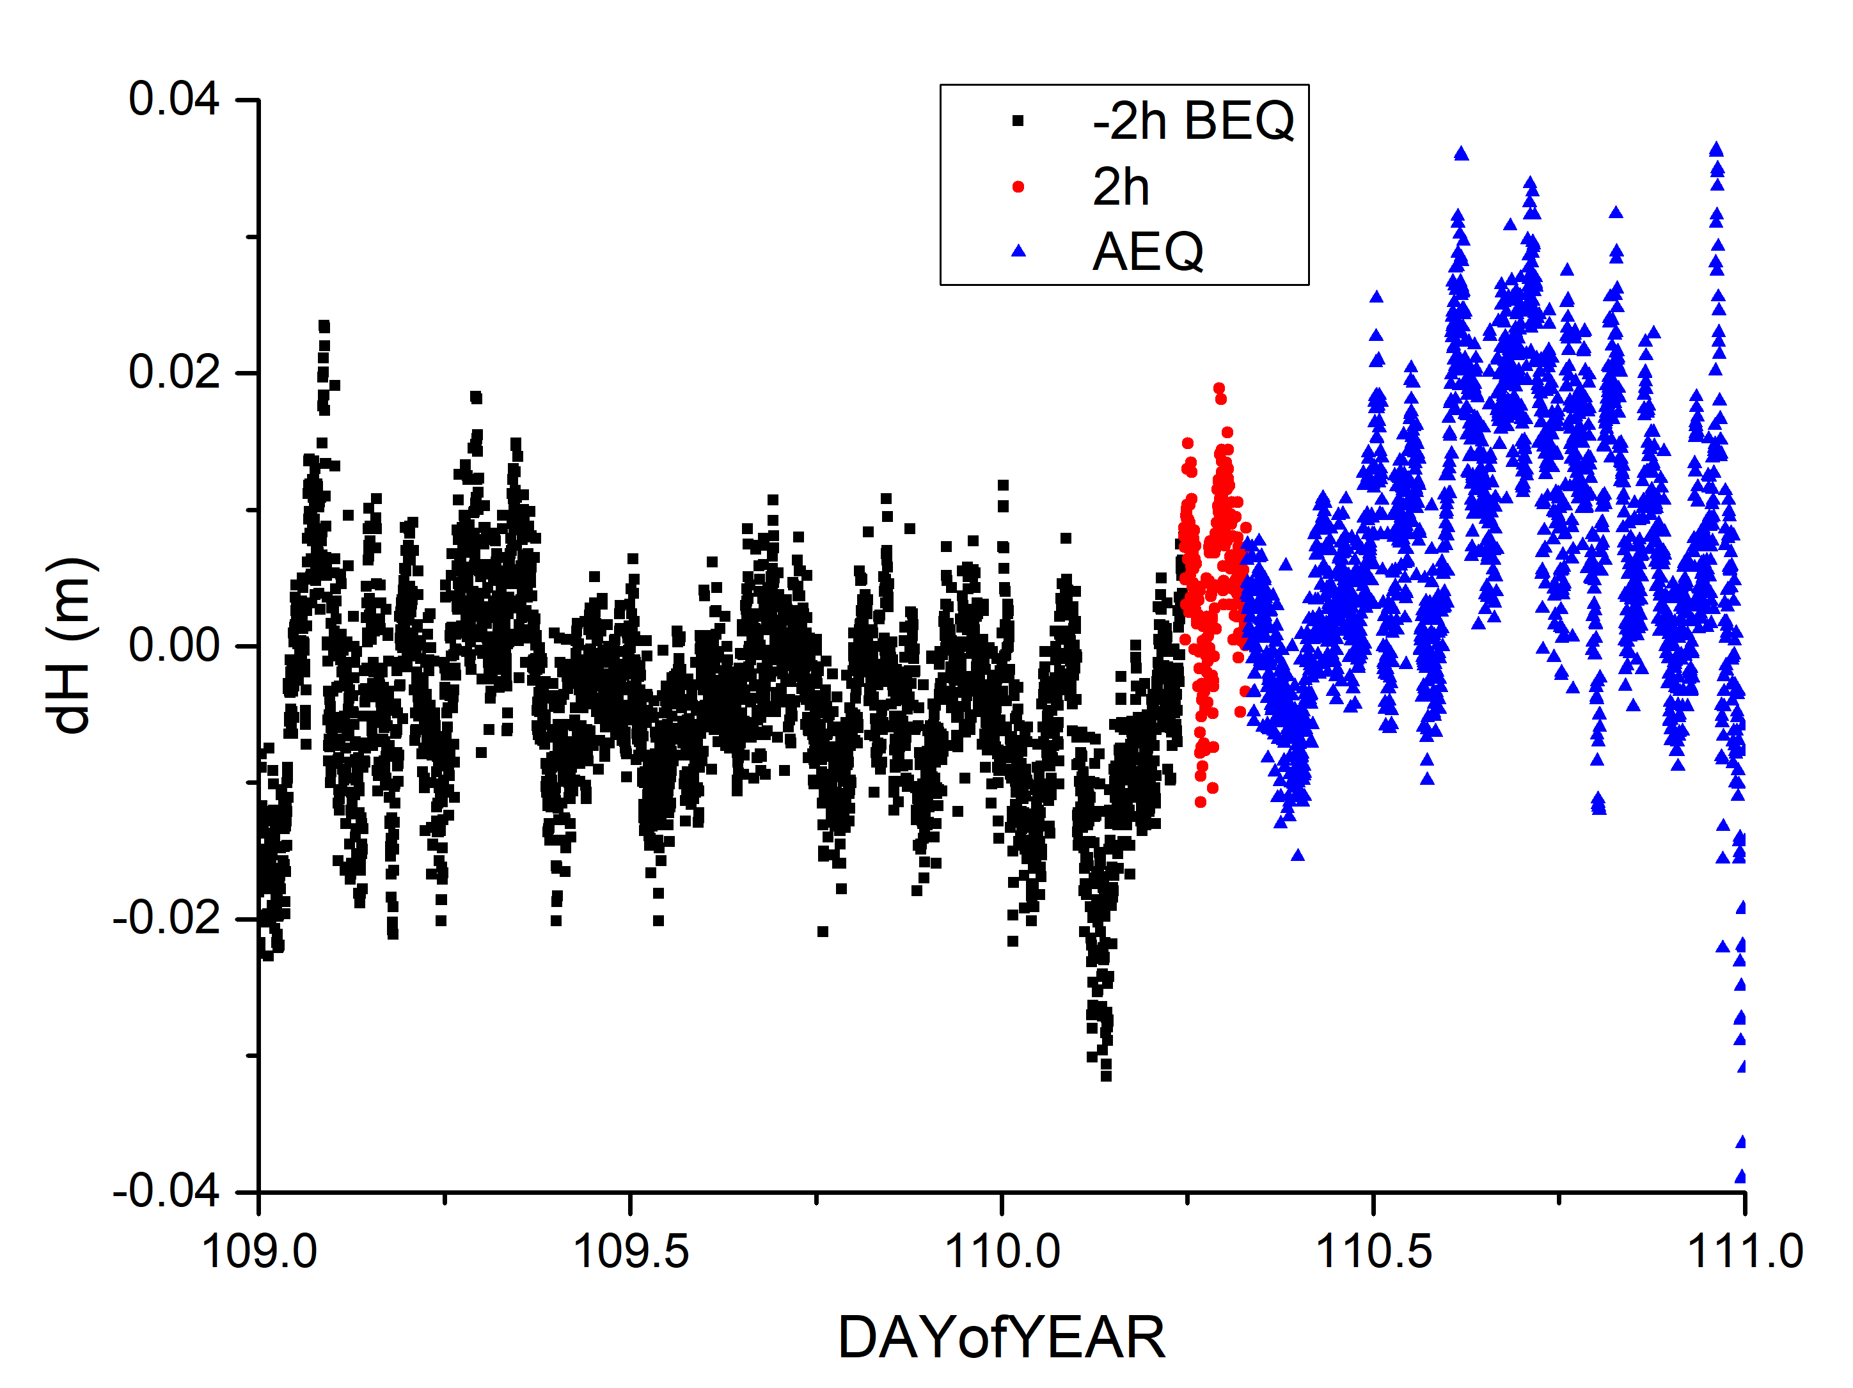
MIZU00JPN – 30 секундная кинематика 20 апреля 2026
07:52:59.3 UTC M 7.4 - 100 km ENE of Miyako, Japan
Смещения по северной и восточной компоненте
709 km
409 km
188 km
Notes:
Результаты обработки 30 секундных измерений 20 апреля текущего года станции IGS MIZU00JPN,
на наш взгляд, подтверждают наличие эффекта медленного скольжения до момента основного толчка M 7.4 в 07:52:59.3 UTC

Slide 25
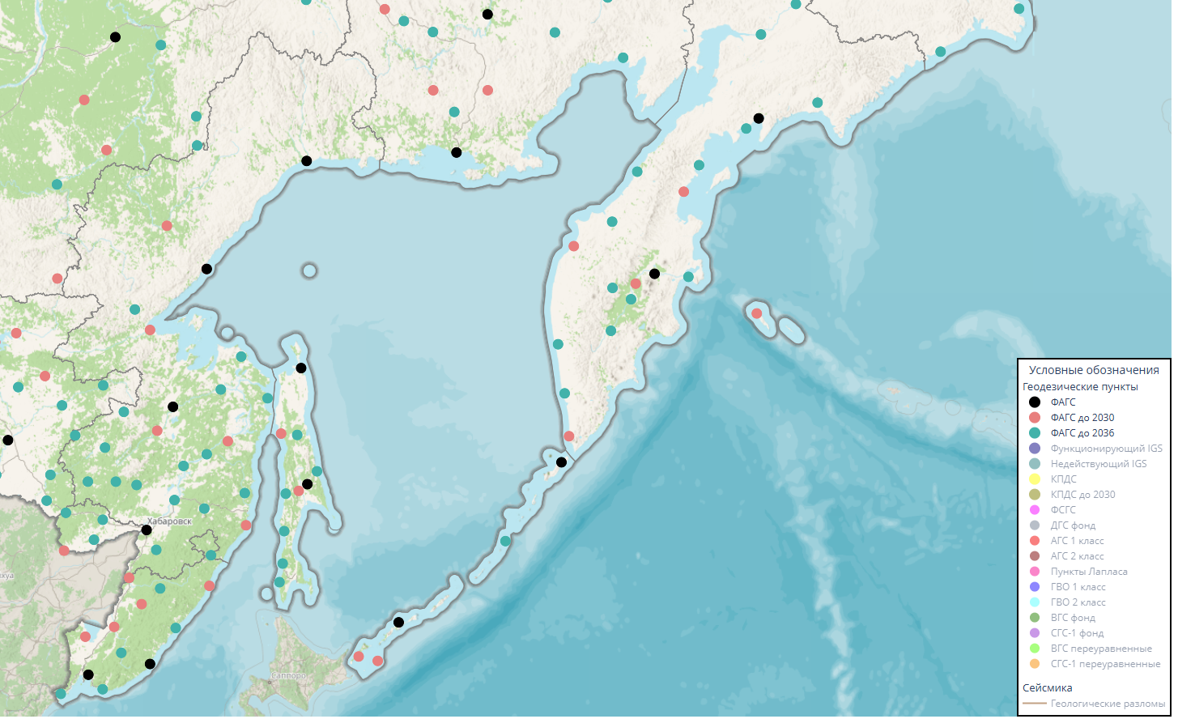
Планы расширения сети ФАГС
в Дальневосточном регионе до 2036 года
ППК Роскадастр «Карта планирования 79.133.181.166/map»
Год | Пункты ФАГС и ФСГС
2026 | 10 (16)
2030 | +10
2036 | +20
Notes:
В рамках проекта расширения сети пунктов ФАГС в дальневосточном регионе можно было бы предложить развернуть самые передовые пункты
геодезического мониторинга удовлетворяющие следующим требованиям

Slide 26
Каким должен быть самый передовой пункт
геодезического мониторинга?
Два современных ГНСС приемника желательно разных производителей
Использование технологий Real Time PPP типа Trimble RTX-RT и HxGN SmartNet Global
Частота сбора данных не менее 1Hz (5 Hz)
Одновременная он-лайн обработка ГНСС измерений (GPS+GLONASS+GALILEO+Beidou+…) двумя разными программами
Choke ring антенны на пилонах с наклономерами
Закладка пилонов в скальные грунты
…..

Slide 27




Благодарность
Федеральная RTK-cеть базовых станций PRINNET
Сеть Topnet Live-Россия
ООО “Смартнет Геосистемс”
ФГБУ «Центр геодезии, картографии и ИПД»

Slide 28


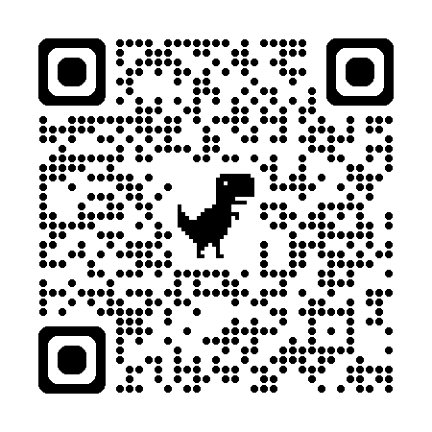
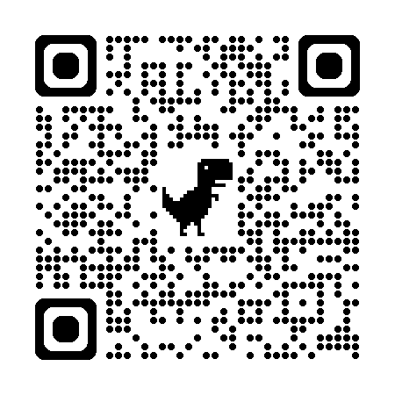
Спасибо за внимание!
Презентация
Тезисы

